Slide 1

NEJPOUŽÍVANĚJŠÍ TYPY SENZORŮ
V PRŮMYSLOVÉ AUTOMATICKÉ VÝROBĚ z praxe Robert Bosch, spol. s r. o., České Budějovice
(Most common types of sensors in practice of RBCB)
Tento učební materiál byl vytvořen v projektu POSPOLU – Podpora spolupráce škol a firem. Obsah prezentace je možné pro potřeby výuky upravovat. Projekt POSPOLU neručí za správnost těchto úprav. Originální verze publikace: www.projektpospolu.cz/publikace

Slide 2
Senzory (sensors)
Senzor
funkční prvek tvořící vstupní blok měřicího řetězce
je v přímém styku s měřeným prostředím
senzor = snímač
snímá fyzikální, chemickou nebo biologickou veličinu
tu − dle určitého principu − transformuje na veličinu elektrickou
Gasoline Systems
Abteilung | 25.10.2011 | © Robert Bosch spol. s r.o. 2015. Alle Rechte vorbehalten, auch bzgl. jeder Verfügung, Verwertung, Reproduktion, Bearbeitung, Weitergabe sowie für den Fall von Schutzrechtsanmeldungen.

Slide 3
Senzory (sensors)
Historie (výběr)
1856 Kelvin – změna odporu vodiče při deformaci
1871 Siemens – odporový teploměr
1917 Nernst – tenzometrické snímače tlaku
1924 Heyrovský – polarografie (určování přítomnosti a koncentrace neznámých látek v roztoku)
1920–1935 většina fyzikálních principů uplatněna v technice měření
1948 počátek polovodičové technologie
Gasoline Systems
Abteilung | 25.10.2011 | © Robert Bosch spol. s r.o. 2015. Alle Rechte vorbehalten, auch bzgl. jeder Verfügung, Verwertung, Reproduktion, Bearbeitung, Weitergabe sowie für den Fall von Schutzrechtsanmeldungen.

Slide 4
Senzory (sensors)
Rozdělení
Dle měřené veličiny:
senzory teploty, tlaku, průtoku, mechanických veličin (polohy, rychlosti, zrychlení, síly…), senzory pro analýzu látek, plynů a kapalin, senzory elektrických a magnetických veličin
Dle fyzikálního principu:
senzory odporové, indukčnostní, indukční, kapacitní, magnetické, piezoelektrické, pyroelektrické, optoelektrické, optické vláknové, chemické, biologické
Dle styku senzoru s měřeným prostředím:
bezdotykové, dotykové
Dle transformace signálu:
aktivní, pasivní
Dle výrobní technologie:
elektromechanické, mechanické, pneumatické, elektrické, elektronické, elektrochemické, polovodičové, optoelektronické…
Gasoline Systems
Abteilung | 25.10.2011 | © Robert Bosch spol. s r.o. 2015. Alle Rechte vorbehalten, auch bzgl. jeder Verfügung, Verwertung, Reproduktion, Bearbeitung, Weitergabe sowie für den Fall von Schutzrechtsanmeldungen.

Slide 5
Senzory (sensors)
Aktivní x pasivní senzor
Aktivní senzor
působením snímané veličiny se chová jako zdroj elektrické energie
Pasivní senzor
elektrickou veličinu (indukčnost, kapacitu…) je nutné dále transformovat, nutné napájení
Gasoline Systems
5
TGA | 25.10.2011 | © Robert Bosch spol. s r.o. 2015. Alle Rechte vorbehalten, auch bzgl. jeder Verfügung, Verwertung, Reproduktion, Bearbeitung, Weitergabe sowie für den Fall von Schutzrechtsanmeldungen.

Slide 6
Senzory (sensors)
Blokové schéma senzoru
Čidlo
Vnitřní část
Výstupní část
Analogový
Digitální
Digitální
komunikace přes rozhraní se sběrnicí
Gasoline Systems
Abteilung | 25.10.2011 | © Robert Bosch spol. s r.o. 2015. Alle Rechte vorbehalten, auch bzgl. jeder Verfügung, Verwertung, Reproduktion, Bearbeitung, Weitergabe sowie für den Fall von Schutzrechtsanmeldungen.

Slide 7
Výstupní signály (output signals)
Analogový (analog signal)
nekonečně mnoho hodnot
Lineární závislost
Nelineární závislost
T [°C]
T [°C]
U [V]
U [V]
R [Ω]
R [Ω]
výsledné napětí na výstupu v závislosti na změně odporu způsobené změnou teploty
Gasoline Systems
Abteilung | 25.10.2011 | © Robert Bosch spol. s r.o. 2015. Alle Rechte vorbehalten, auch bzgl. jeder Verfügung, Verwertung, Reproduktion, Bearbeitung, Weitergabe sowie für den Fall von Schutzrechtsanmeldungen.

Slide 8
Výstupní signály (output signals)
Binární (binary signal)
výstupní signál má pouze dvě hodnoty – logická 0 a logická 1 (sepnutý/rozepnutý kontakt)
vyhodnocují, zda je přijímaná veličina pod nebo nad nastavenou prahovou úrovní
např. mechanický spínač
Logická 1
Logická 0
Náběžná hrana
Sestupná hrana
Gasoline Systems
Abteilung | 25.10.2011 | © Robert Bosch spol. s r.o. 2015. Alle Rechte vorbehalten, auch bzgl. jeder Verfügung, Verwertung, Reproduktion, Bearbeitung, Weitergabe sowie für den Fall von Schutzrechtsanmeldungen.

Slide 9
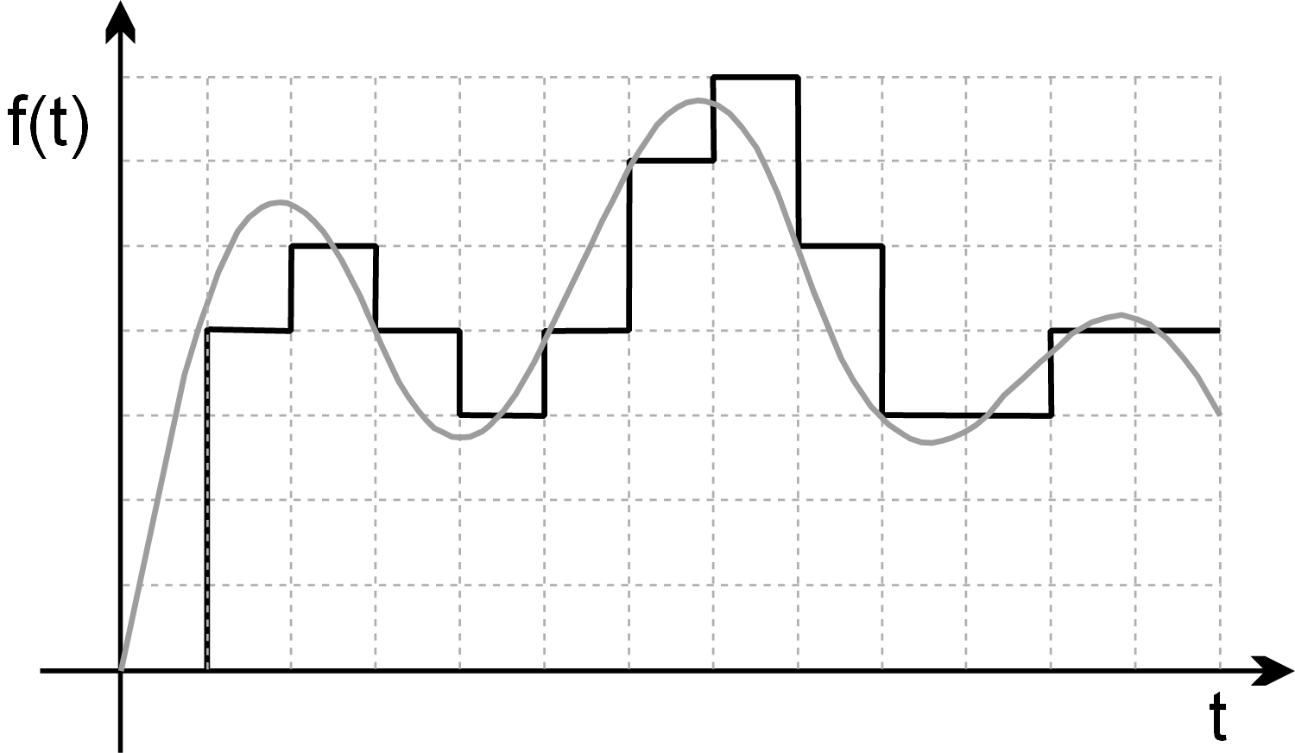
Výstupní signály (output signals)
Digitální/číslicový (digital signal)
číslicový výstupní signál ( = číslicový kód snímané veličiny – např. dráha, čas…)
digitalizují pomocí mikroprocesoru analogovou veličinu
Gasoline Systems
Abteilung | 25.10.2011 | © Robert Bosch spol. s r.o. 2015. Alle Rechte vorbehalten, auch bzgl. jeder Verfügung, Verwertung, Reproduktion, Bearbeitung, Weitergabe sowie für den Fall von Schutzrechtsanmeldungen.

Slide 10
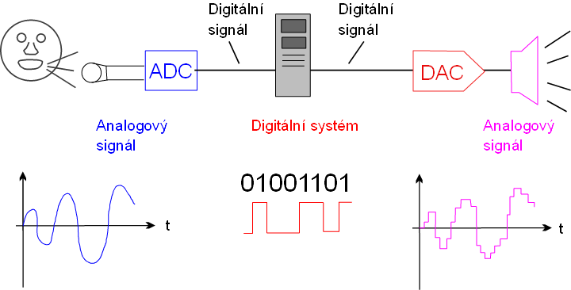
Výstupní signály (output signals)
Analogový – binární – digitální signál
Gasoline Systems
Abteilung | 25.10.2011 | © Robert Bosch spol. s r.o. 2015. Alle Rechte vorbehalten, auch bzgl. jeder Verfügung, Verwertung, Reproduktion, Bearbeitung, Weitergabe sowie für den Fall von Schutzrechtsanmeldungen.

Slide 11
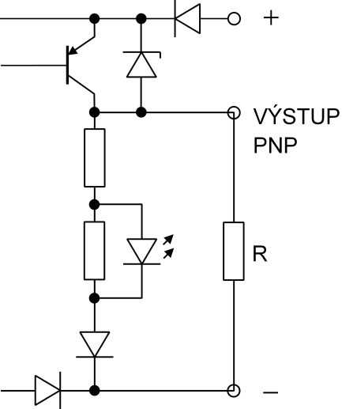
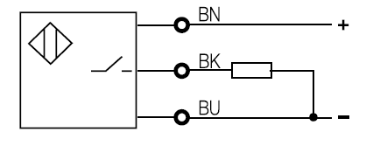
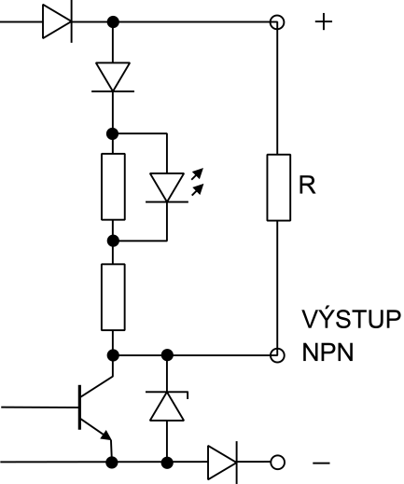
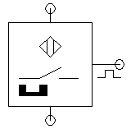
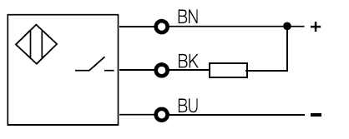
Způsob zapojení snímačů
PNP spínání
Barvy vodičů, značení podle DIN IEC 60757
BN | hnědá
BK | černá
BU | modrá
WH | bílá
BN
+24V
NPN spínání
BK
Výstup
BU
0V
Gasoline Systems
Abteilung | 25.10.2011 | © Robert Bosch spol. s r.o. 2015. Alle Rechte vorbehalten, auch bzgl. jeder Verfügung, Verwertung, Reproduktion, Bearbeitung, Weitergabe sowie für den Fall von Schutzrechtsanmeldungen.

Slide 12
Způsob zapojení snímačů
Sériové zapojení PNP
Paralelní zapojení PNP
Maximální počet sériově zapojených senzorů je omezený součtem úbytku napětí na každém senzoru, je tedy nutné dodržet nezbytné napětí pro zátěž. Při zapojování třídrátových senzorů je třeba dát pozor při zapojení na vnitřní časové zpoždění každého senzoru (toto se označuje jako doba ustálení – je to katalogová hodnota).
Gasoline Systems
Abteilung | 25.10.2011 | © Robert Bosch spol. s r.o. 2015. Alle Rechte vorbehalten, auch bzgl. jeder Verfügung, Verwertung, Reproduktion, Bearbeitung, Weitergabe sowie für den Fall von Schutzrechtsanmeldungen.

Slide 13
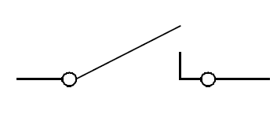
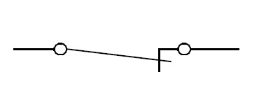
Spínací funkce
Spínací funkce
Spínací funkce: N.O./spínací
Spínací funkce: N.C./rozpínací
Spínací výstup snímače není ve vodivém stavu − je rozepnutý,
v jeho deaktivovaném stavu.
Spínací výstup snímače je ve vodivém stavu − je sepnutý,
v jeho deaktivovaném stavu.
Gasoline Systems
Abteilung | 25.10.2011 | © Robert Bosch spol. s r.o. 2015. Alle Rechte vorbehalten, auch bzgl. jeder Verfügung, Verwertung, Reproduktion, Bearbeitung, Weitergabe sowie für den Fall von Schutzrechtsanmeldungen.

Slide 14
Způsob zapojení snímačů
Značení vodičů
Značka
Název
Barva
BK černá
BN hnědá
BL modrá
OG oranžová
RD červená
WH bílá
Gasoline Systems
Abteilung | 25.10.2011 | © Robert Bosch spol. s r.o. 2015. Alle Rechte vorbehalten, auch bzgl. jeder Verfügung, Verwertung, Reproduktion, Bearbeitung, Weitergabe sowie für den Fall von Schutzrechtsanmeldungen.

Slide 15
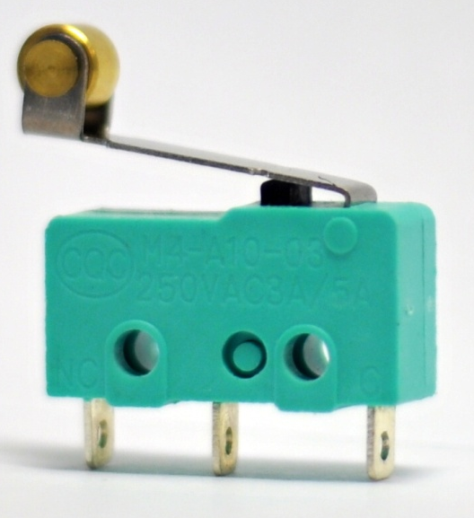
Mechanický spínač
Spínací
Rozpínací
Gasoline Systems
Abteilung | 25.10.2011 | © Robert Bosch spol. s r.o. 2015. Alle Rechte vorbehalten, auch bzgl. jeder Verfügung, Verwertung, Reproduktion, Bearbeitung, Weitergabe sowie für den Fall von Schutzrechtsanmeldungen.

Slide 16
Mechanický spínač
Princip
působení neelektrické veličiny (mech. pohyb) → spojení nebo rozpojení mechanického kontaktu
výstup – pouze dva stavy – log. 0 a log. 1
Použití
snímání koncové polohy
Výhody
jednoduchá konstrukce, nízká cena, nevyžaduje napájení
Nevýhody
opotřebení
není jiskrově bezpečný (nutnost jiskrově bezpečného provedení)
nízká životnost v prašném prostředí
Gasoline Systems
Abteilung | 25.10.2011 | © Robert Bosch spol. s r.o. 2015. Alle Rechte vorbehalten, auch bzgl. jeder Verfügung, Verwertung, Reproduktion, Bearbeitung, Weitergabe sowie für den Fall von Schutzrechtsanmeldungen.

Slide 17
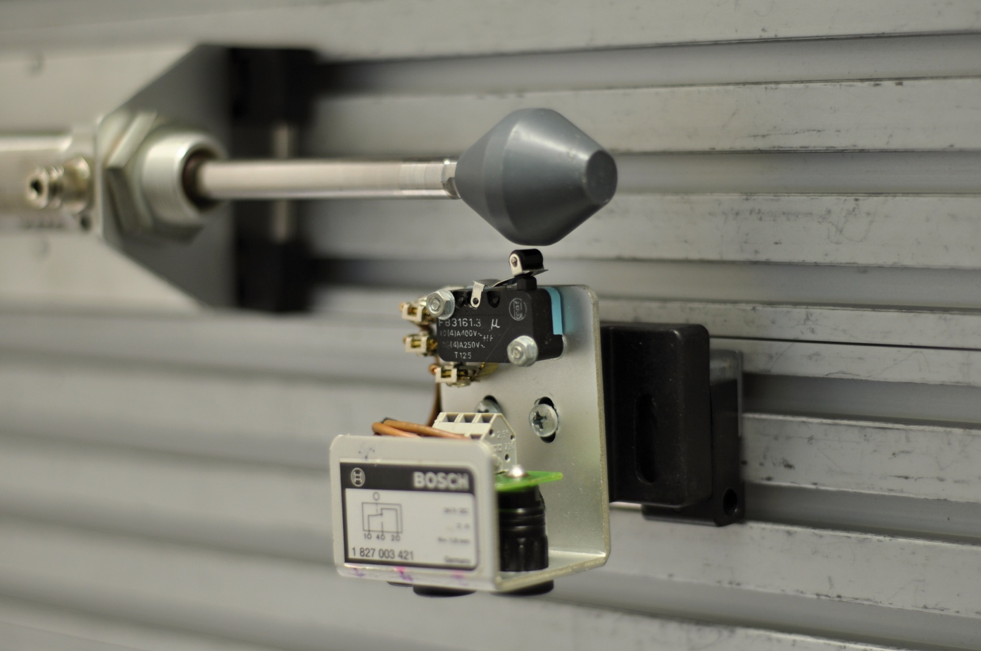
Mechanický spínač
Gasoline Systems
Abteilung | 25.10.2011 | © Robert Bosch spol. s r.o. 2015. Alle Rechte vorbehalten, auch bzgl. jeder Verfügung, Verwertung, Reproduktion, Bearbeitung, Weitergabe sowie für den Fall von Schutzrechtsanmeldungen.

Slide 18
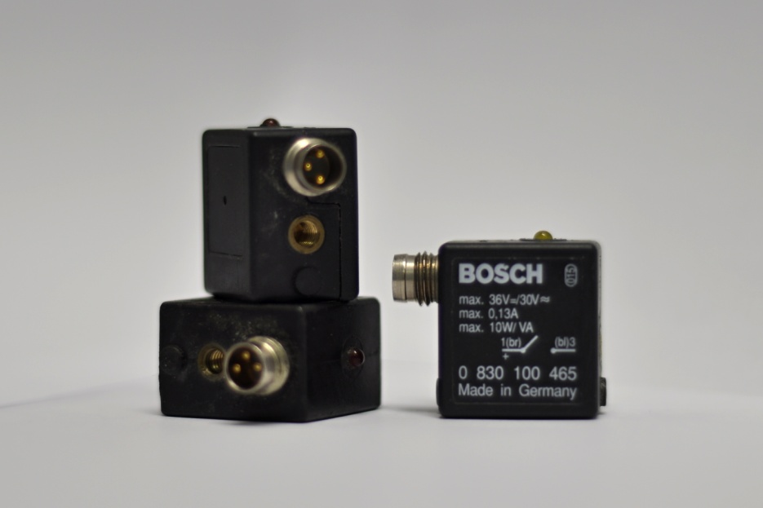
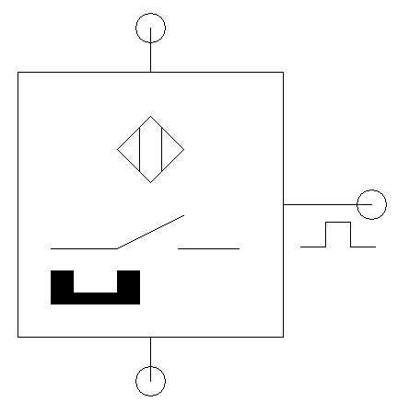
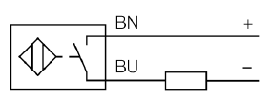
Magnetický snímač (magnetic sensor)
Gasoline Systems
Abteilung | 25.10.2011 | © Robert Bosch spol. s r.o. 2015. Alle Rechte vorbehalten, auch bzgl. jeder Verfügung, Verwertung, Reproduktion, Bearbeitung, Weitergabe sowie für den Fall von Schutzrechtsanmeldungen.

Slide 19
Magnetický snímač (magnetic sensor)
Princip
reagují na vnější magnetické pole, ke své činnosti využívají magnetodiodu, magnetotranzistor, magnetorezistor
Použití
nejčastěji k snímání polohy pístů v pneumatických válcích
Rozdělení podle vnitřního zapojení
hallové: hlavní oblastí jejich použití je snímání poloh, i přes stěny z neferomagnetických materiálů (hliník, mosaz a nemagnetické oceli)
jazýčkové: mechanický spínač ovládaný magnetickým polem
Výhody
bezkontaktní měření (pracuje bez opotřebení)
snímání přes stěny nemagnetických materiálů, lze dosáhnout velkých spínacích vzdáleností
Nevýhody
snímaný předmět (píst válce) musí být opatřen magnetem
Gasoline Systems
Abteilung | 25.10.2011 | © Robert Bosch spol. s r.o. 2015. Alle Rechte vorbehalten, auch bzgl. jeder Verfügung, Verwertung, Reproduktion, Bearbeitung, Weitergabe sowie für den Fall von Schutzrechtsanmeldungen.

Slide 20
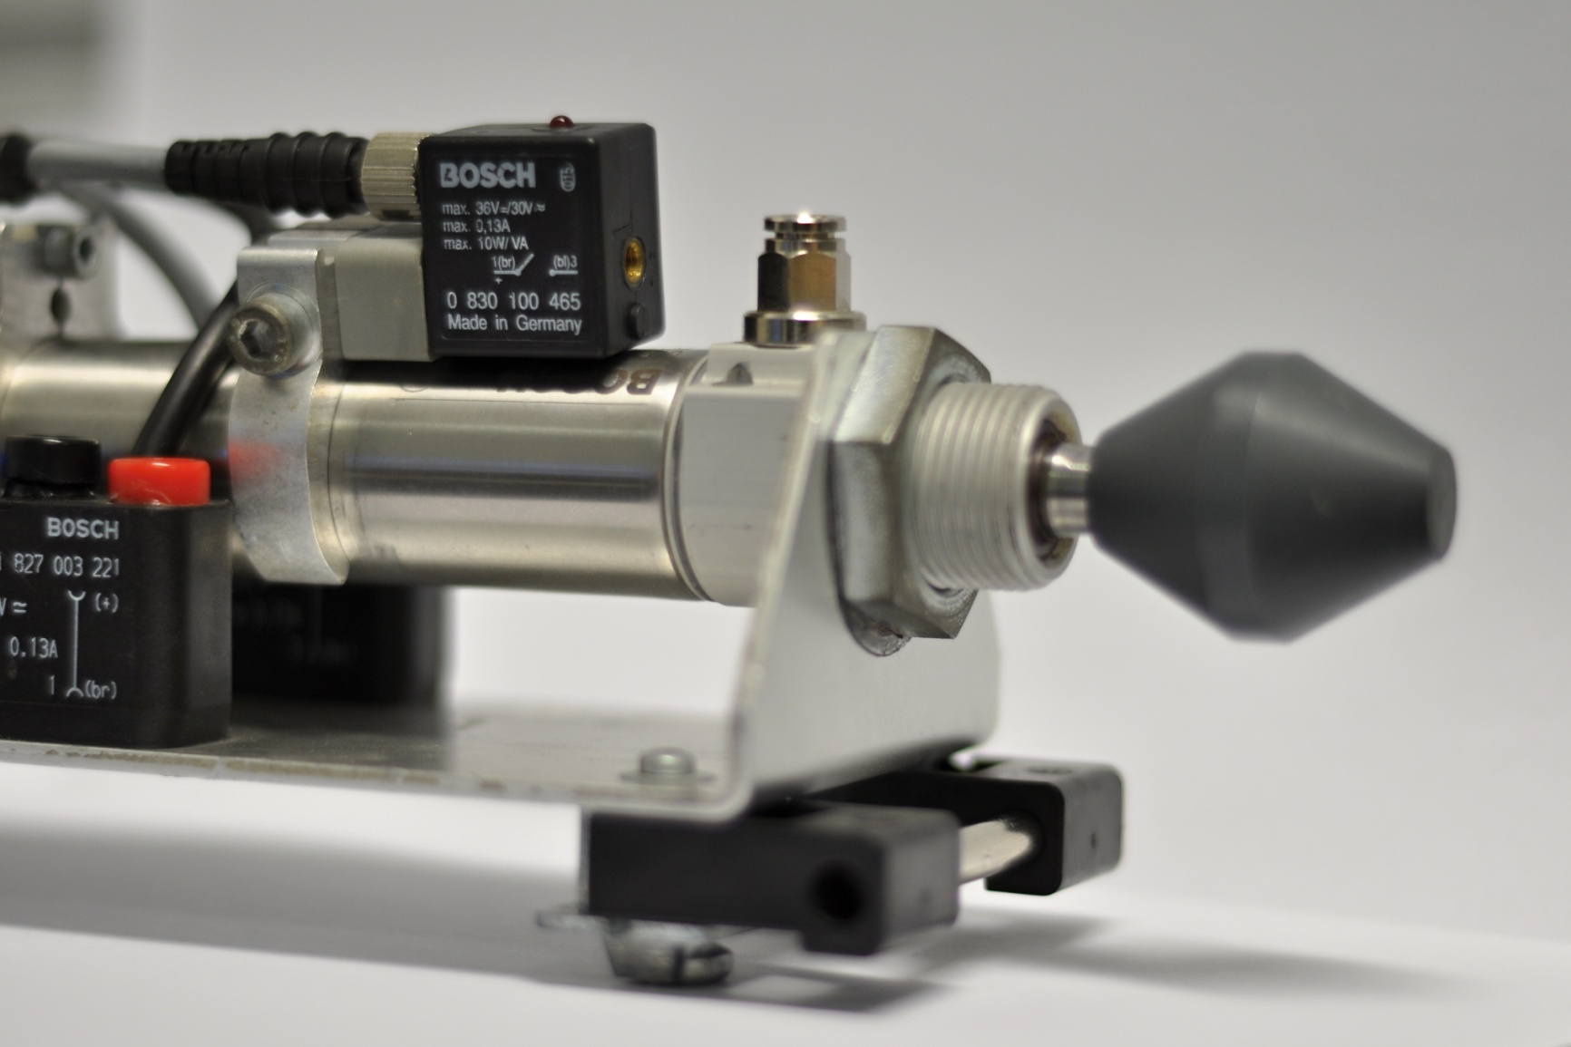
Magnetický snímač (magnetic sensor)
Gasoline Systems
Abteilung | 25.10.2011 | © Robert Bosch spol. s r.o. 2015. Alle Rechte vorbehalten, auch bzgl. jeder Verfügung, Verwertung, Reproduktion, Bearbeitung, Weitergabe sowie für den Fall von Schutzrechtsanmeldungen.

Slide 21
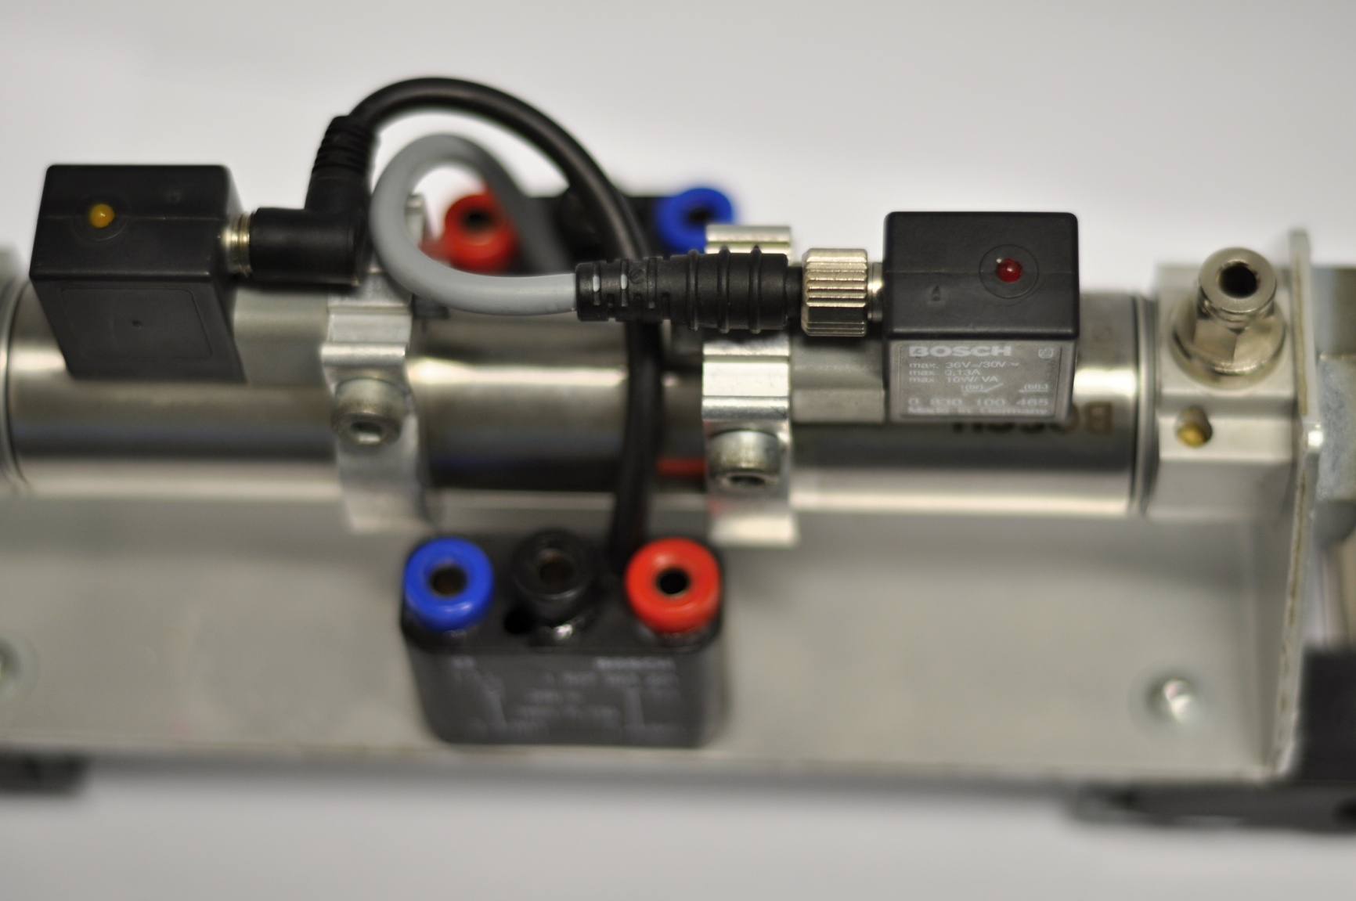
Magnetický snímač (magnetic sensor)
0V / výstup / +24V
magnetický snímač
Gasoline Systems
Abteilung | 25.10.2011 | © Robert Bosch spol. s r.o. 2015. Alle Rechte vorbehalten, auch bzgl. jeder Verfügung, Verwertung, Reproduktion, Bearbeitung, Weitergabe sowie für den Fall von Schutzrechtsanmeldungen.

Slide 22
Magnetický snímač (magnetic sensor)
Zapojte obvod dle schématu, nastavte snímač tak, aby spínal na konci pracovní pozice.
Gasoline Systems
Abteilung | 25.10.2011 | © Robert Bosch spol. s r.o. 2015. Alle Rechte vorbehalten, auch bzgl. jeder Verfügung, Verwertung, Reproduktion, Bearbeitung, Weitergabe sowie für den Fall von Schutzrechtsanmeldungen.

Slide 23
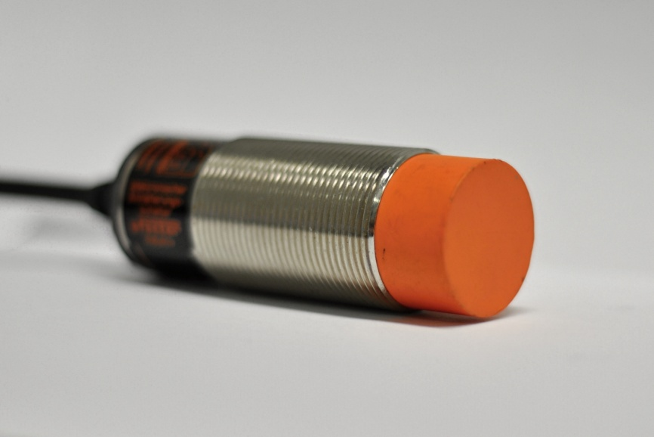
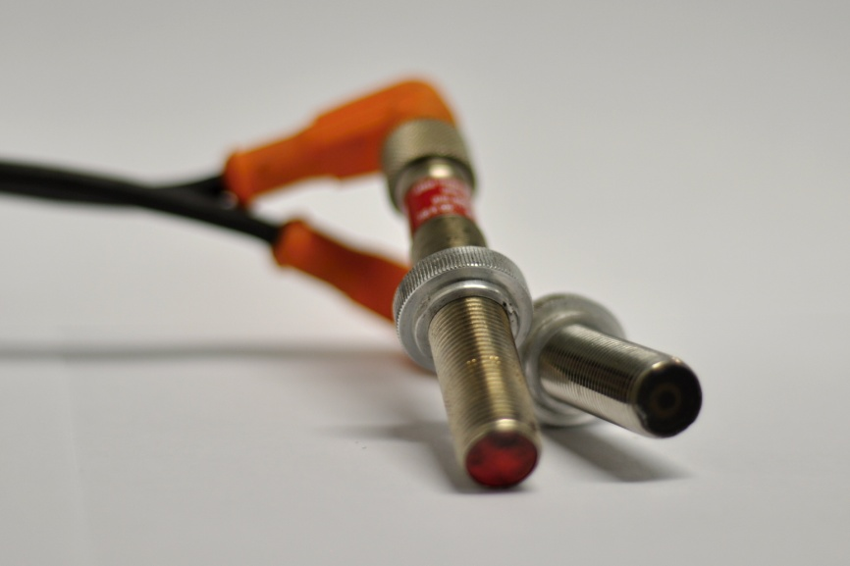
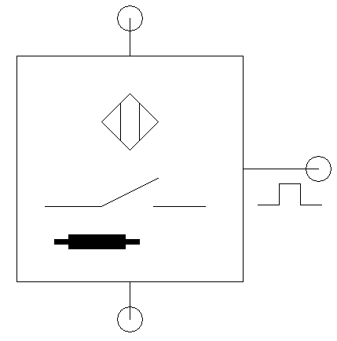
Indukční snímač (inductive sensor)
Gasoline Systems
Abteilung | 25.10.2011 | © Robert Bosch spol. s r.o. 2015. Alle Rechte vorbehalten, auch bzgl. jeder Verfügung, Verwertung, Reproduktion, Bearbeitung, Weitergabe sowie für den Fall von Schutzrechtsanmeldungen.

Slide 24
Indukční snímač (inductive sensor)
Princip
vyhodnocuje přítomnost kovového materiálu
při přiblížení kovového materiálu se utlumí kmity oscilátoru (přestane kmitat)
prahový detektor vyhodnotí vysazená kmitů → výstup se spojí nebo rozpojí (NO – NC)
Použití
detekce kovových předmětů, snímání otáček…
jako bezdotykový koncový spínač na strojích
možné nastavení citlivosti
snímá pouze kovové předměty
možnost použití i v prašném a venkovním prostředí
snímací vzdálenost: 0,8–70 mm
provedení: vazební, nevazební
Výhody
detekce kovových předmětů bez opotřebení
odolnost vůči vlivům okolí
spolehlivost, životnost
Gasoline Systems
Abteilung | 25.10.2011 | © Robert Bosch spol. s r.o. 2015. Alle Rechte vorbehalten, auch bzgl. jeder Verfügung, Verwertung, Reproduktion, Bearbeitung, Weitergabe sowie für den Fall von Schutzrechtsanmeldungen.

Slide 25
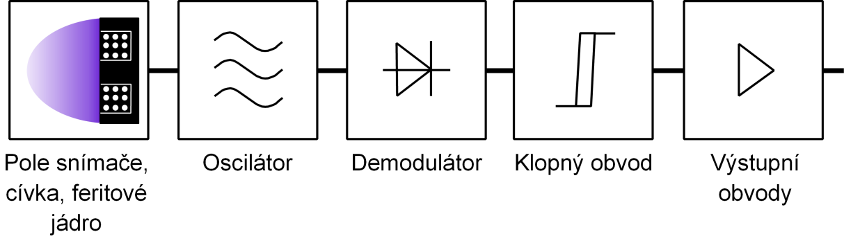
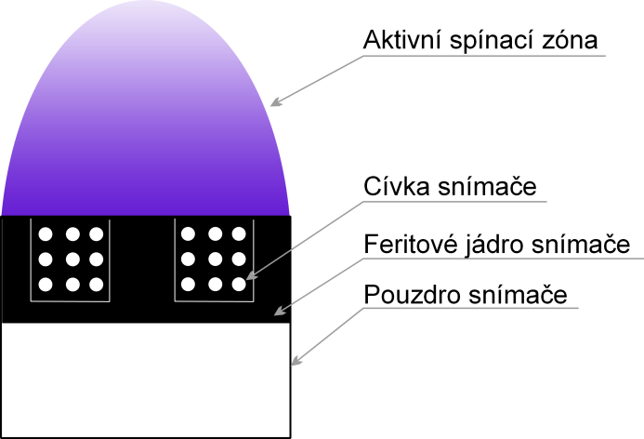
Indukční snímač (inductive sensor)
Vnitřní zapojení
Blokové schéma snímače a znázornění funkce:
Oscilátor reaguje na změnu vlastností magnet. pole útlumem kmitů (přestane kmitat). Klopný obvod vyhodnotí tento signál jako log.1 – snímaný objekt je
v dosahu, nebo log.0 – předmět není v dosahu.
OSCILLATOR CIRCUIT
DETECTION
CIRCUIT
OUTPUT
CIRCUIT
SENSOR HEAD
Gasoline Systems
Abteilung | 25.10.2011 | © Robert Bosch spol. s r.o. 2015. Alle Rechte vorbehalten, auch bzgl. jeder Verfügung, Verwertung, Reproduktion, Bearbeitung, Weitergabe sowie für den Fall von Schutzrechtsanmeldungen.

Slide 26
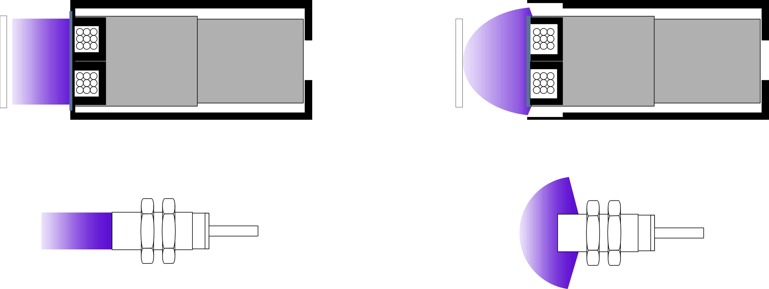
Indukční snímač (inductive sensor)
Způsoby vestavby
Vazební provedení (flush device)
Nevazební provedení (non-flush device)
Je citlivý jen na kovové předměty, které se nacházejí před senzorem.
Je citlivý na kovové předměty na třech stranách, proto musí být senzor povytažen ven.
Gasoline Systems
Abteilung | 25.10.2011 | © Robert Bosch spol. s r.o. 2015. Alle Rechte vorbehalten, auch bzgl. jeder Verfügung, Verwertung, Reproduktion, Bearbeitung, Weitergabe sowie für den Fall von Schutzrechtsanmeldungen.

Slide 27
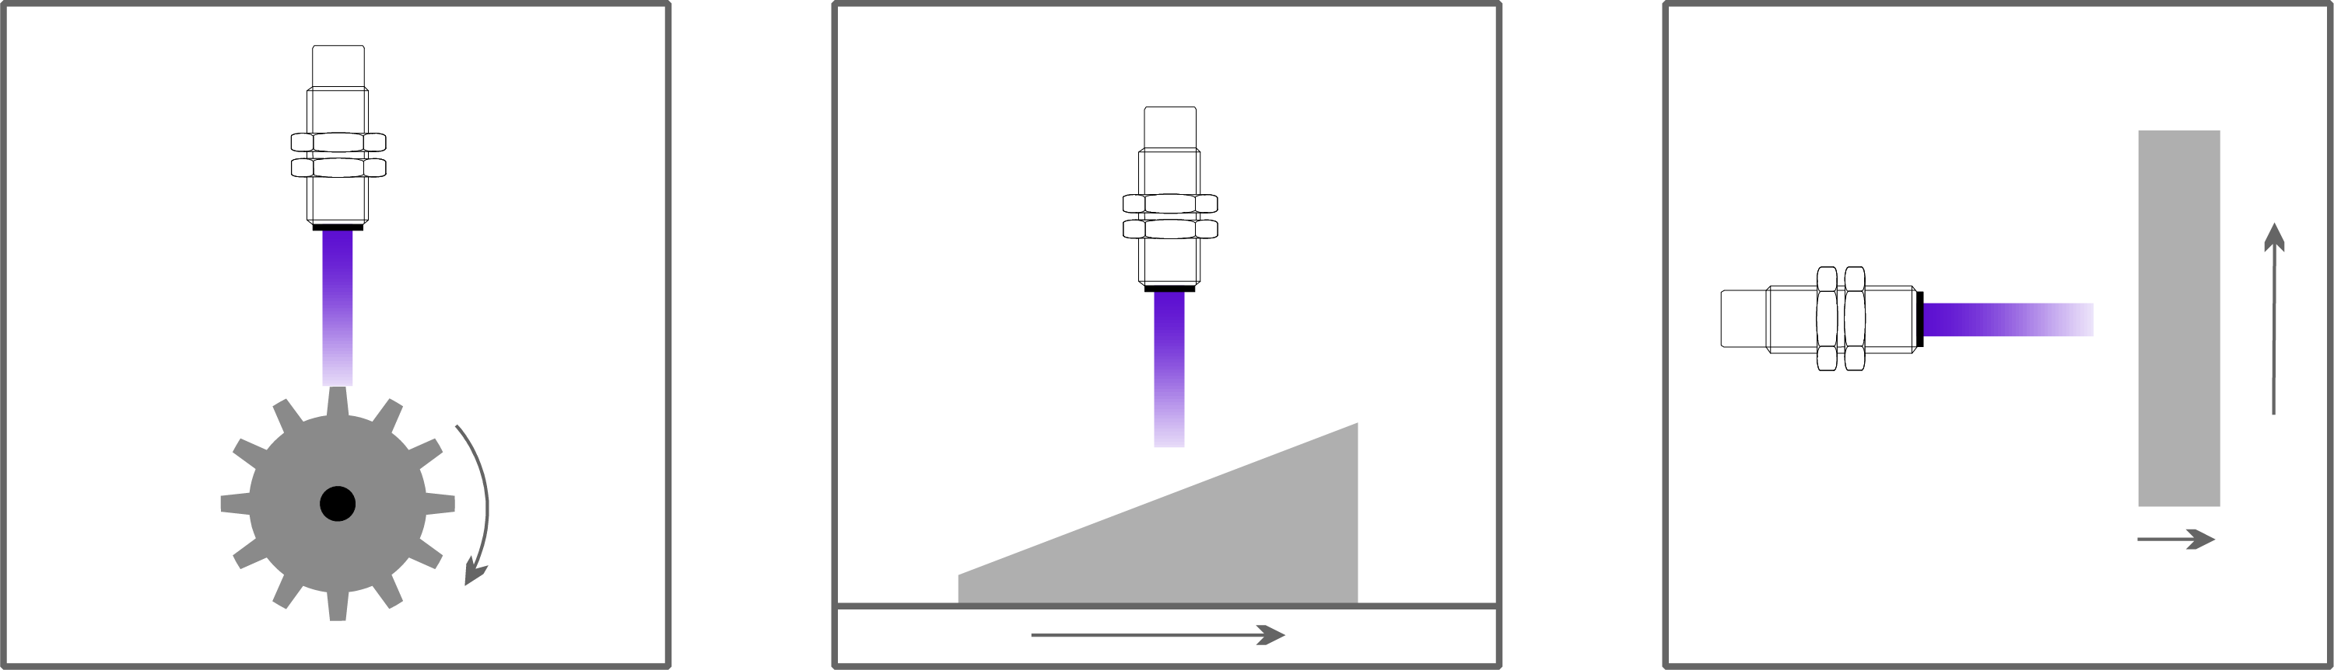
Indukční snímač (inductive sensor)
Použití
Gasoline Systems
Abteilung | 25.10.2011 | © Robert Bosch spol. s r.o. 2015. Alle Rechte vorbehalten, auch bzgl. jeder Verfügung, Verwertung, Reproduktion, Bearbeitung, Weitergabe sowie für den Fall von Schutzrechtsanmeldungen.

Slide 28
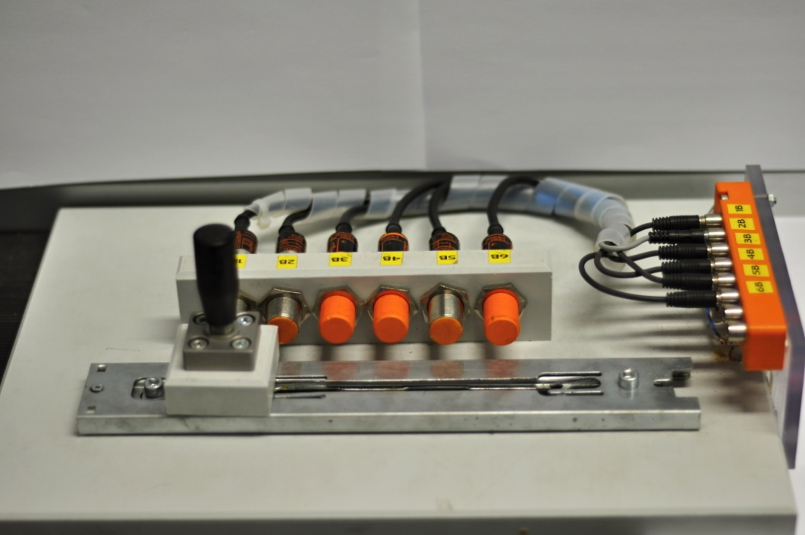
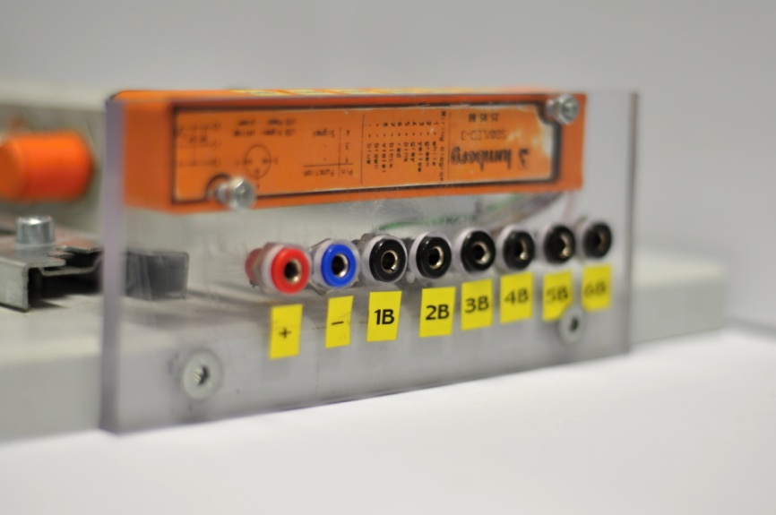
Indukční snímač (inductive sensor)
Trenažér
Vyzkoušejte různé spínací vzdálenosti pro kovový předmět.
Indukční snímače
Rozbočovací modul
Výstupy snímačů a napájení
Posuvník s kovovým předmětem
Rozbočovací modul pro akční prvky/snímače, LED provozní a funkční indikace, 8 portů, zásuvky M8, 3 póly, 1 signál na zásuvku, pevně připojený přívodní kabel
Gasoline Systems
Abteilung | 25.10.2011 | © Robert Bosch spol. s r.o. 2015. Alle Rechte vorbehalten, auch bzgl. jeder Verfügung, Verwertung, Reproduktion, Bearbeitung, Weitergabe sowie für den Fall von Schutzrechtsanmeldungen.

Slide 29
Indukční snímač (inductive sensor)
Trenažér
Připojte paralelně všechny výstupy do elektromagnetu rozvaděče a přejíždějte posuvníkem. Sledujte, v jaké vzdálenosti je kovový předmět ještě detekován.
Gasoline Systems
Abteilung | 25.10.2011 | © Robert Bosch spol. s r.o. 2015. Alle Rechte vorbehalten, auch bzgl. jeder Verfügung, Verwertung, Reproduktion, Bearbeitung, Weitergabe sowie für den Fall von Schutzrechtsanmeldungen.

Slide 30
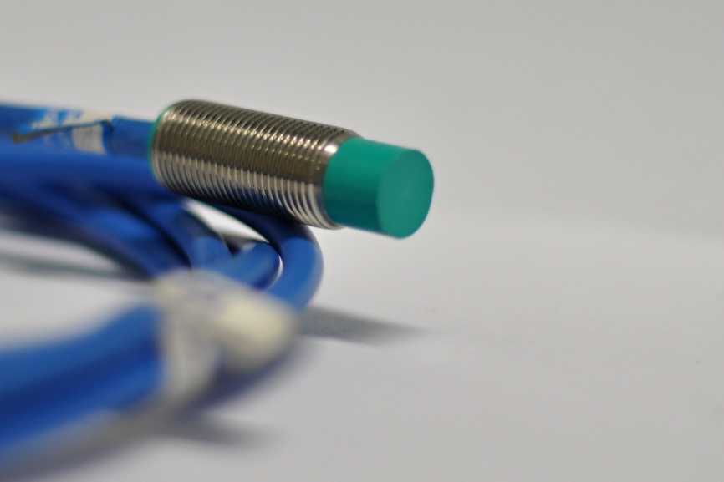
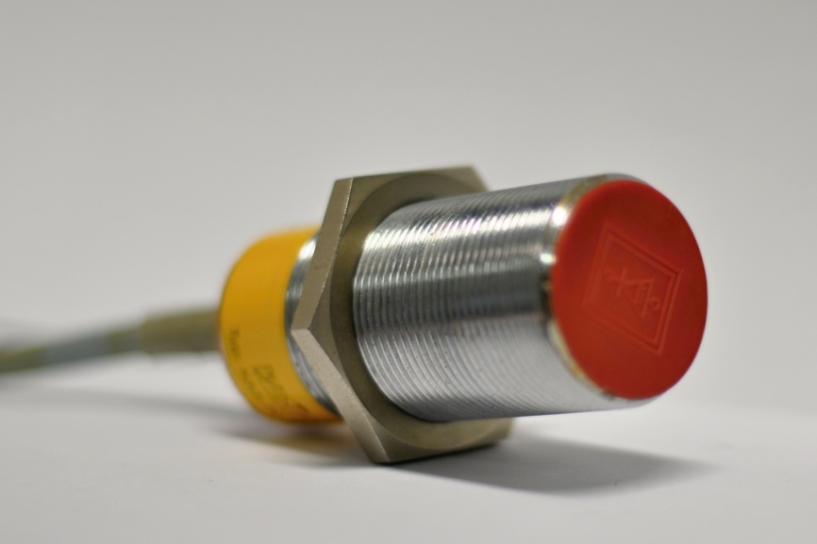
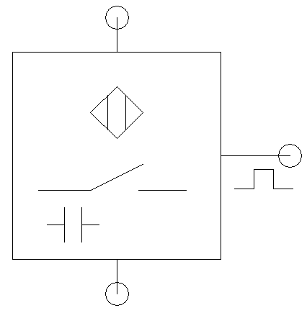
Kapacitní snímač (capacitive sensor)
Gasoline Systems
Abteilung | 25.10.2011 | © Robert Bosch spol. s r.o. 2015. Alle Rechte vorbehalten, auch bzgl. jeder Verfügung, Verwertung, Reproduktion, Bearbeitung, Weitergabe sowie für den Fall von Schutzrechtsanmeldungen.

Slide 31
Kapacitní snímač (capacitive sensor)
Princip
vyhodnocují změnu kapacity vyvolanou předmětem, který vstoupí do elektrického pole kondenzátoru → mohou snímat nejen vodivé, ale i nevodivé materiály
Použití
měření hladiny vody, olejů, sypkých hmot přes stěnu nádrže
kontrola počtu výrobků na balicích linkách
snímání a určování tloušťky dřeva při jeho zpracování
možné detekovat i nevodivé materiály
možné snímání i skla, kapalin, sypkých materiálů
snímací vzdálenost: 1–70 mm
provedení: vazební, nevazební
Gasoline Systems
Abteilung | 25.10.2011 | © Robert Bosch spol. s r.o. 2015. Alle Rechte vorbehalten, auch bzgl. jeder Verfügung, Verwertung, Reproduktion, Bearbeitung, Weitergabe sowie für den Fall von Schutzrechtsanmeldungen.

Slide 32
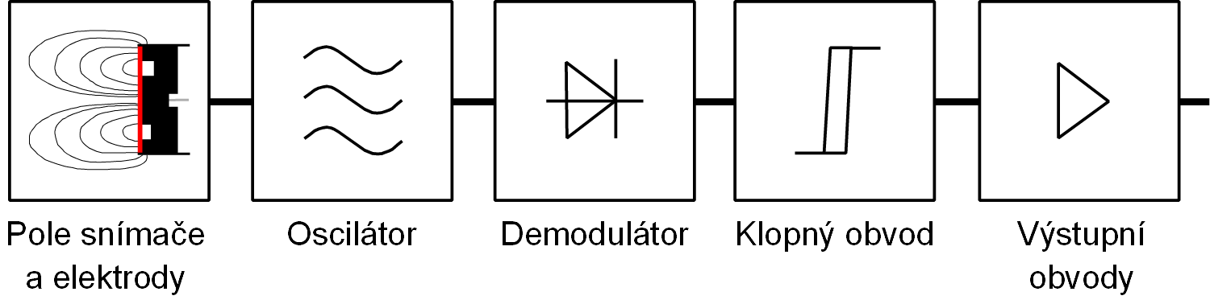
Kapacitní snímač (capacitive sensor)
Vnitřní zapojení
Blokové schéma snímače a znázornění funkce:
Hlavním aktivním prvkem tohoto senzoru je kotoučová elektroda umístěná ve válcovém pouzdře, které působí i jako stínění. Vytvářejí tak kondenzátor, který má nějakou základní kapacitu, která se pak dále mění se změnou dielektrika – přiblížení detekovaného objektu.
SENSOR HEAD
OSCILLATOR CIRCUIT
DETECTION
CIRCUIT
OUTPUT
CIRCUIT
Gasoline Systems
Abteilung | 25.10.2011 | © Robert Bosch spol. s r.o. 2015. Alle Rechte vorbehalten, auch bzgl. jeder Verfügung, Verwertung, Reproduktion, Bearbeitung, Weitergabe sowie für den Fall von Schutzrechtsanmeldungen.

Slide 33
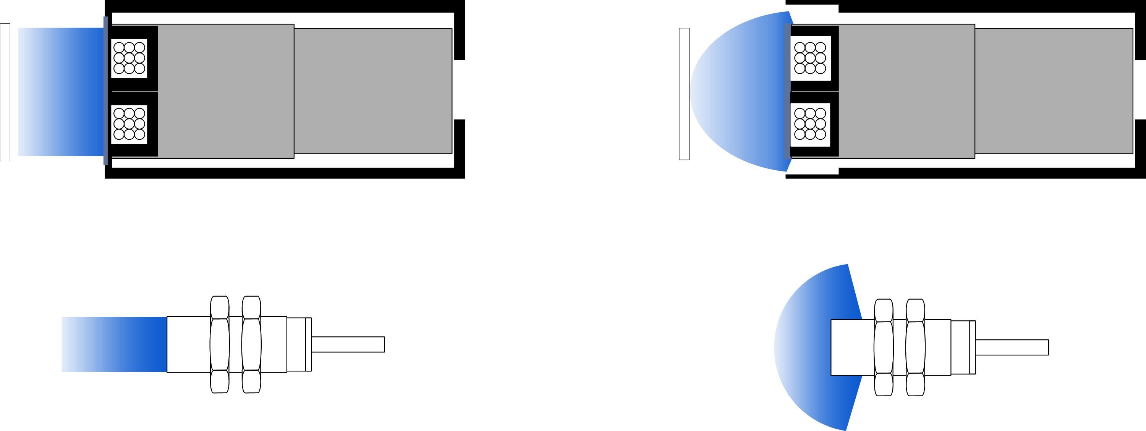
Kapacitní snímač (capacitive sensor)
Způsoby vestavby
Vazební provedení (flush device)
Nevazební provedení (non-flush device)
je citlivý na předměty,
které se nacházejí před senzorem
snímání pevných látek a kapalin
přes stěny obalů
je citlivý na kovové předměty na třech stranách, proto musí být
senzor povytažen ven
snímání sypkých nebo tekutých látek
Gasoline Systems
Abteilung | 25.10.2011 | © Robert Bosch spol. s r.o. 2015. Alle Rechte vorbehalten, auch bzgl. jeder Verfügung, Verwertung, Reproduktion, Bearbeitung, Weitergabe sowie für den Fall von Schutzrechtsanmeldungen.

Slide 34
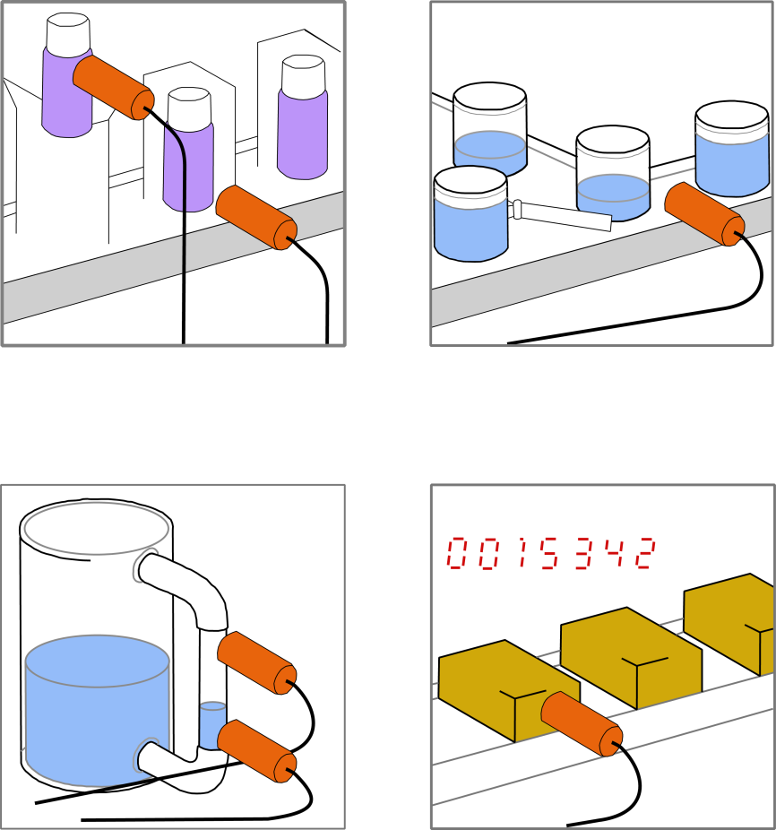
Kapacitní snímač (capacitive sensor)
Příklady použití
Balicí linky: kontrola balení a obsahu
Stáčecí linky: kontrola výšky hladiny a řízení vyřazovací stanice
Vodní nádrže: řízení vypouštění nebo plnění
Dopravníky: snímaní
a počítání objektů
Gasoline Systems
Abteilung | 25.10.2011 | © Robert Bosch spol. s r.o. 2015. Alle Rechte vorbehalten, auch bzgl. jeder Verfügung, Verwertung, Reproduktion, Bearbeitung, Weitergabe sowie für den Fall von Schutzrechtsanmeldungen.

Slide 35
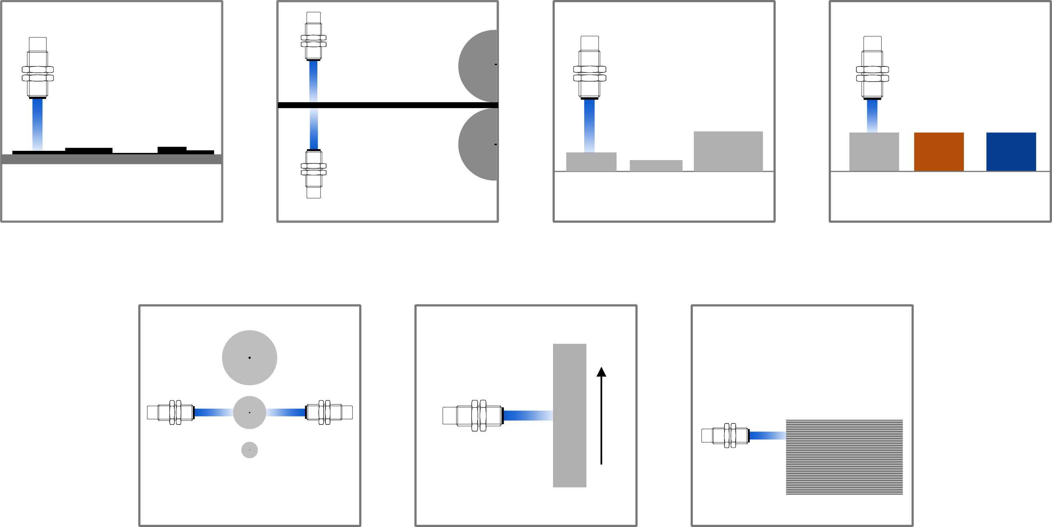
Kapacitní snímač (capacitive sensor)
Příklady použití
Měření tloušťky nekovových povlaků
Snímání tloušťky výrobků
Měření výšky
Třídění materiálu
Určování průměrů
Statické / dynamické pohyby
Papírenský a polygrafický průmysl:
kontrola výšky stohu při tisku archů
Gasoline Systems
Abteilung | 25.10.2011 | © Robert Bosch spol. s r.o. 2015. Alle Rechte vorbehalten, auch bzgl. jeder Verfügung, Verwertung, Reproduktion, Bearbeitung, Weitergabe sowie für den Fall von Schutzrechtsanmeldungen.

Slide 36
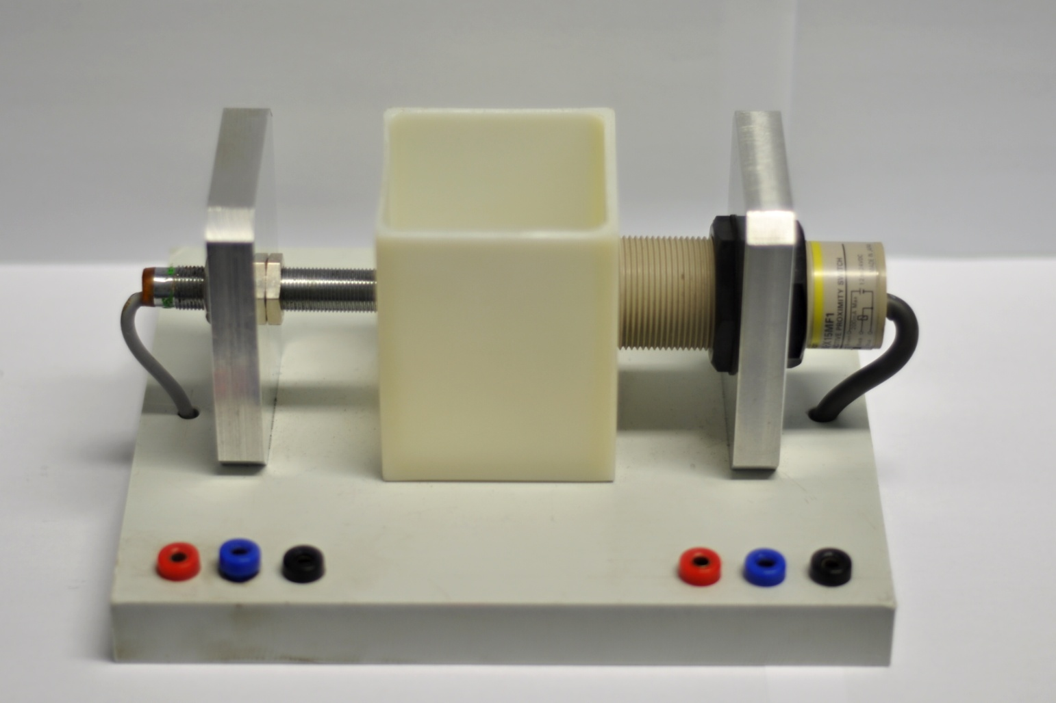
Kapacitní snímač (capacitive sensor)
Trenažér
Nastavitelný kapacitní snímač stíněný
Nádoba na vzorky
Nestíněný kapacitní snímač, pevná snímací vzdálenost
+24V / 0V / Výstup
Gasoline Systems
Abteilung | 25.10.2011 | © Robert Bosch spol. s r.o. 2015. Alle Rechte vorbehalten, auch bzgl. jeder Verfügung, Verwertung, Reproduktion, Bearbeitung, Weitergabe sowie für den Fall von Schutzrechtsanmeldungen.

Slide 37
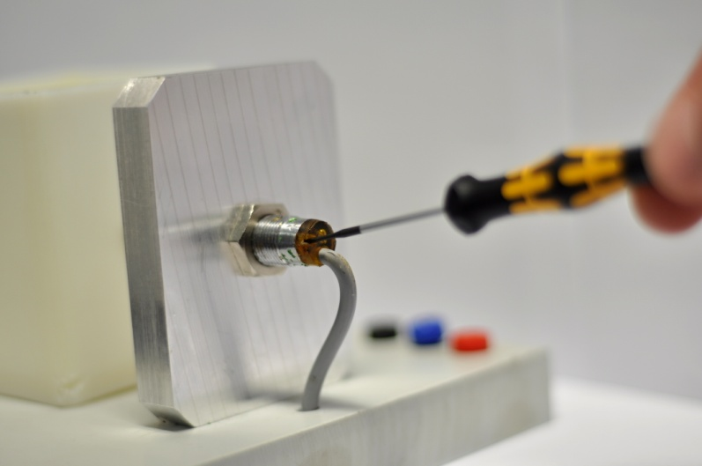
Kapacitní snímač (capacitive sensor)
Trenažér
Potlačení snímání obalového materiálu
Otáčejte potenciometrem tak dlouho, dokud nezhasne LED dioda. Poté vložte do nádoby měřený materiál. Snímač by měl sepnout a píst se vysunout.
Druhý snímač snímá pouze materiál uvnitř nádoby bez možnosti nastavení
Gasoline Systems
Abteilung | 25.10.2011 | © Robert Bosch spol. s r.o. 2015. Alle Rechte vorbehalten, auch bzgl. jeder Verfügung, Verwertung, Reproduktion, Bearbeitung, Weitergabe sowie für den Fall von Schutzrechtsanmeldungen.

Slide 38
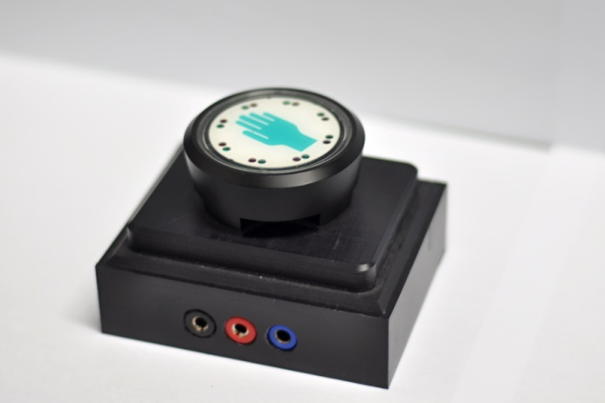
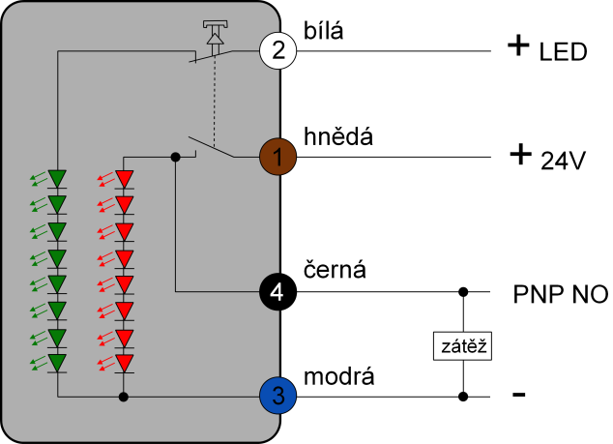
Kapacitní snímač (capacitive sensor)
Captron
kapacitní způsob snímání
Příklad využití
bezdotykové spouštění strojů
Technické údaje
18‒32 V
maximální proud do zátěže 400 mA
čas sepnutí výstupu 300 ms
Prezentace firmy CAPTRON
Gasoline Systems
Abteilung | 25.10.2011 | © Robert Bosch spol. s r.o. 2015. Alle Rechte vorbehalten, auch bzgl. jeder Verfügung, Verwertung, Reproduktion, Bearbeitung, Weitergabe sowie für den Fall von Schutzrechtsanmeldungen.

Slide 39
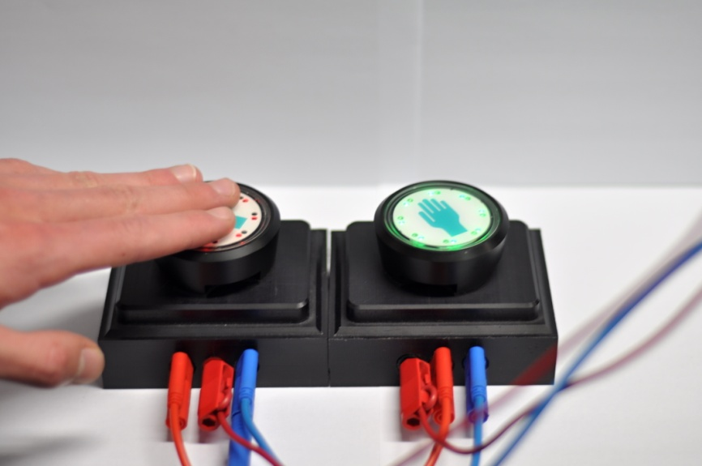
Kapacitní snímač (capacitive sensor)
Sestavte obvod tak, aby po přiložení rukou na snímače došlo k vysunutí válce.
Výstup / +24V / 0V
Gasoline Systems
Abteilung | 25.10.2011 | © Robert Bosch spol. s r.o. 2015. Alle Rechte vorbehalten, auch bzgl. jeder Verfügung, Verwertung, Reproduktion, Bearbeitung, Weitergabe sowie für den Fall von Schutzrechtsanmeldungen.

Slide 40
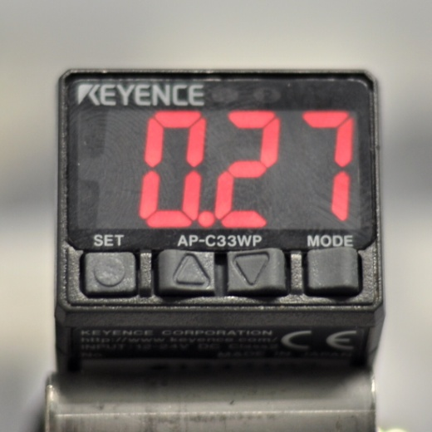
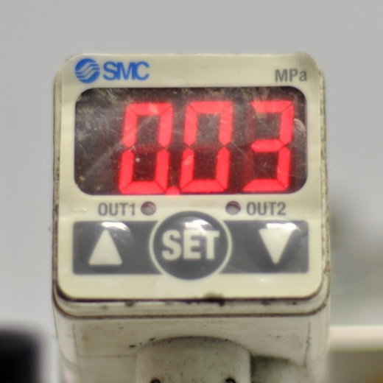
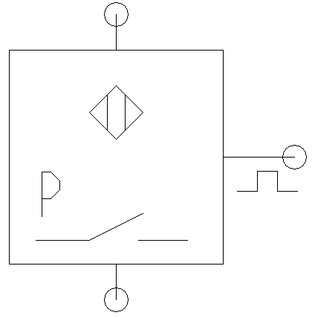
Tlakový snímač (digital pressure switch)
Gasoline Systems
Abteilung | 25.10.2011 | © Robert Bosch spol. s r.o. 2015. Alle Rechte vorbehalten, auch bzgl. jeder Verfügung, Verwertung, Reproduktion, Bearbeitung, Weitergabe sowie für den Fall von Schutzrechtsanmeldungen.

Slide 41
Tlakový snímač (digital pressure switch)
Princip
využívá změnu kapacity kondenzátoru v závislosti na tlaku nebo tenzometr
Použití
měření tlaku nebo podtlaku
Gasoline Systems
Abteilung | 25.10.2011 | © Robert Bosch spol. s r.o. 2015. Alle Rechte vorbehalten, auch bzgl. jeder Verfügung, Verwertung, Reproduktion, Bearbeitung, Weitergabe sowie für den Fall von Schutzrechtsanmeldungen.

Slide 42
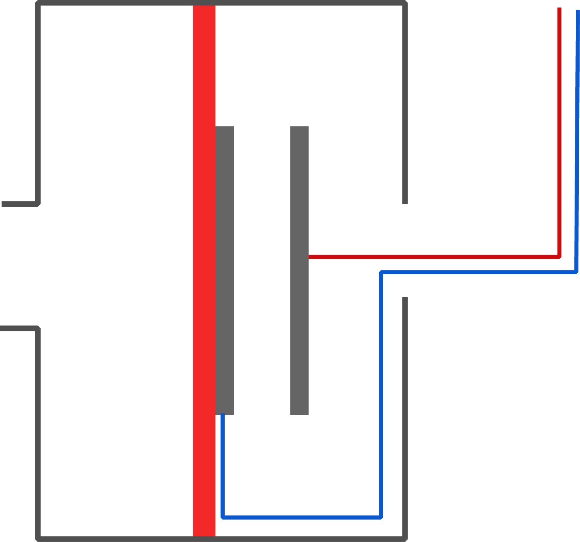
Tlakový snímač (digital pressure switch)
Měření pomocí kondenzátoru
Membrána
Přívod tlaku vzduchu
Desky kondenzátoru
Gasoline Systems
Abteilung | 25.10.2011 | © Robert Bosch spol. s r.o. 2015. Alle Rechte vorbehalten, auch bzgl. jeder Verfügung, Verwertung, Reproduktion, Bearbeitung, Weitergabe sowie für den Fall von Schutzrechtsanmeldungen.

Slide 43

Tlakový snímač (digital pressure switch)
Měření tenzometrem
Membrána
Tenzometr
P=0
P>0
Gasoline Systems
Abteilung | 25.10.2011 | © Robert Bosch spol. s r.o. 2015. Alle Rechte vorbehalten, auch bzgl. jeder Verfügung, Verwertung, Reproduktion, Bearbeitung, Weitergabe sowie für den Fall von Schutzrechtsanmeldungen.

Slide 44
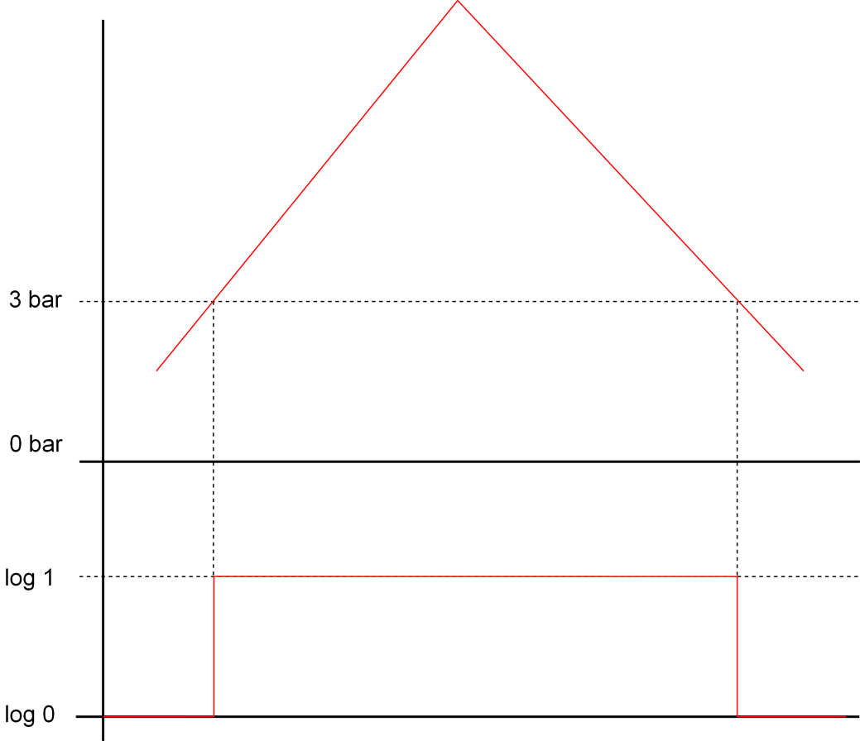
Tlakový snímač (digital pressure switch)
Univerzální režim
Gasoline Systems
Abteilung | 25.10.2011 | © Robert Bosch spol. s r.o. 2015. Alle Rechte vorbehalten, auch bzgl. jeder Verfügung, Verwertung, Reproduktion, Bearbeitung, Weitergabe sowie für den Fall von Schutzrechtsanmeldungen.

Slide 45
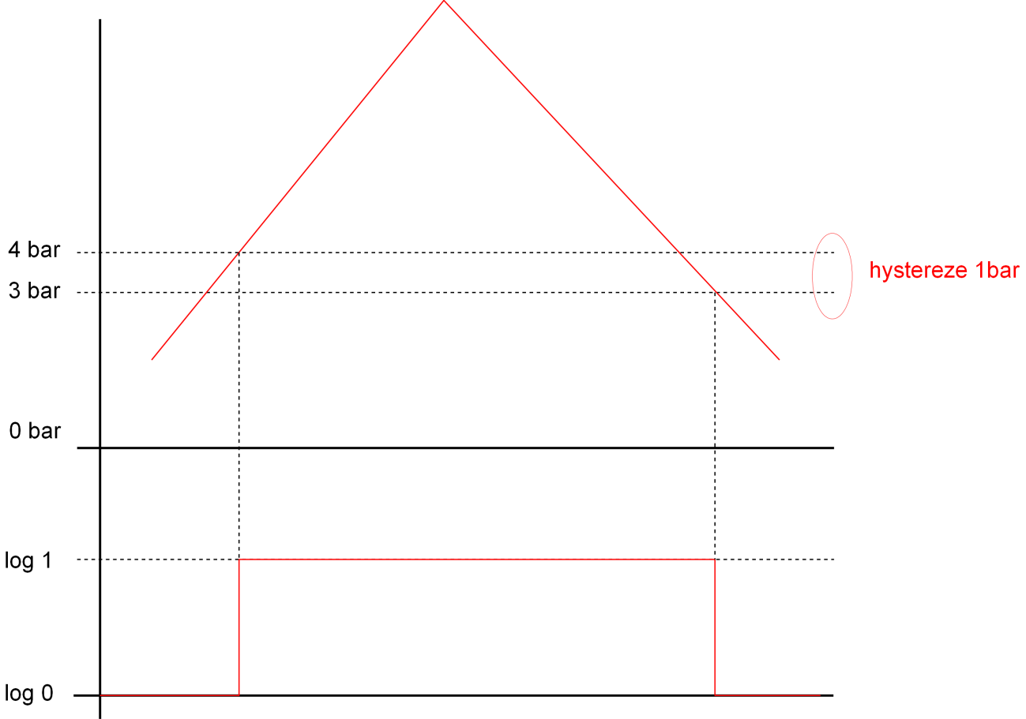
Tlakový snímač (digital pressure switch)
Nastavitelná hystereze
Gasoline Systems
Abteilung | 25.10.2011 | © Robert Bosch spol. s r.o. 2015. Alle Rechte vorbehalten, auch bzgl. jeder Verfügung, Verwertung, Reproduktion, Bearbeitung, Weitergabe sowie für den Fall von Schutzrechtsanmeldungen.

Slide 46
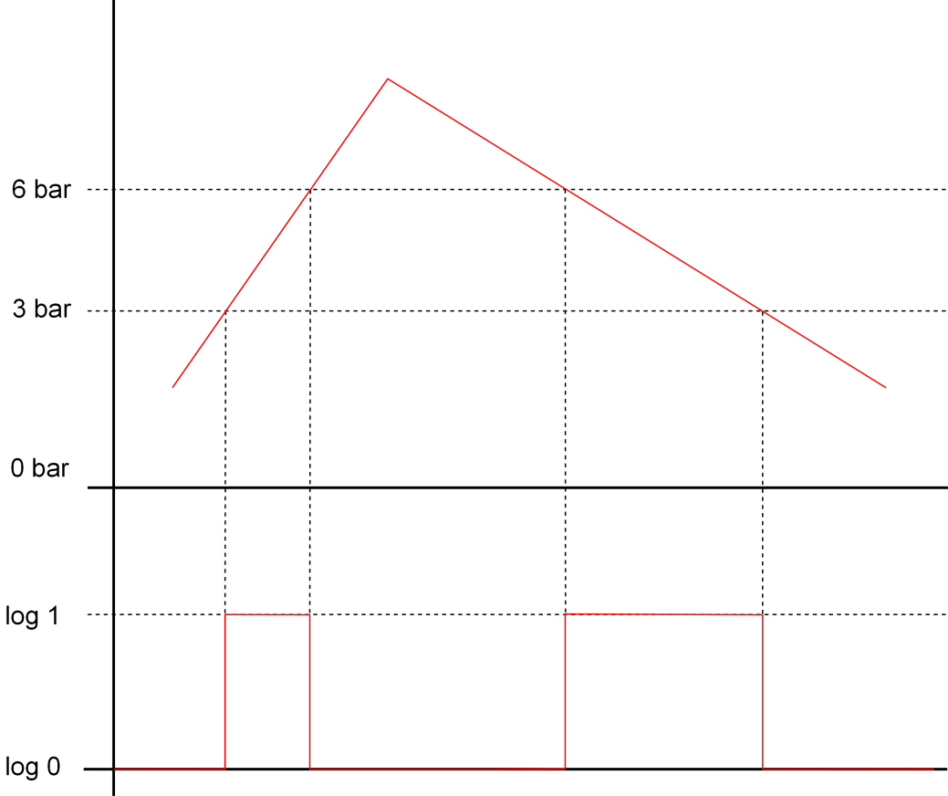
Tlakový snímač (digital pressure switch)
Pásmový režim
Gasoline Systems
Abteilung | 25.10.2011 | © Robert Bosch spol. s r.o. 2015. Alle Rechte vorbehalten, auch bzgl. jeder Verfügung, Verwertung, Reproduktion, Bearbeitung, Weitergabe sowie für den Fall von Schutzrechtsanmeldungen.

Slide 47
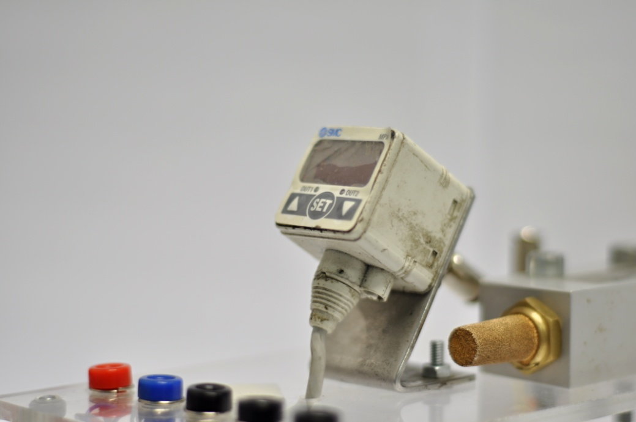
Tlakový snímač (digital pressure switch) SMD ISE40
Operační rozsah měření
0,1 – 100 MPa (1000 barů)
Doba odezvy
2,5 ms
Gasoline Systems
Abteilung | 25.10.2011 | © Robert Bosch spol. s r.o. 2015. Alle Rechte vorbehalten, auch bzgl. jeder Verfügung, Verwertung, Reproduktion, Bearbeitung, Weitergabe sowie für den Fall von Schutzrechtsanmeldungen.

Slide 48
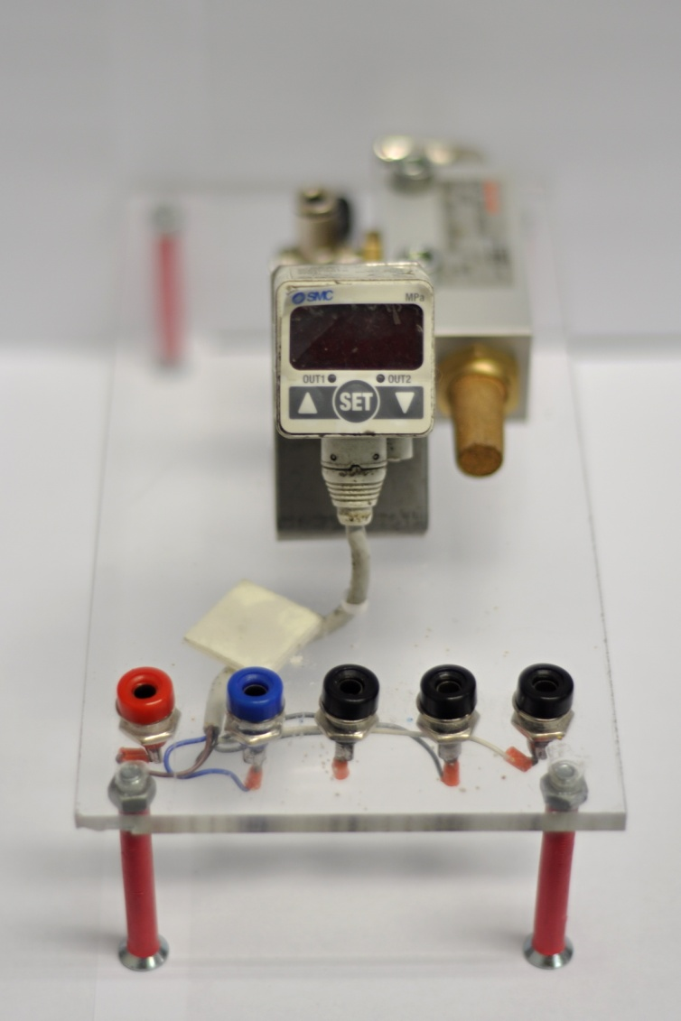
Tlakový snímač (digital pressure switch) SMD ISE40
Připojení kladného tlaku
Ejektor a připojení podtlaku
Snímač
Výstupy PNP
Napájecí napětí +24V/0V
Analogový výstup
Gasoline Systems
Abteilung | 25.10.2011 | © Robert Bosch spol. s r.o. 2015. Alle Rechte vorbehalten, auch bzgl. jeder Verfügung, Verwertung, Reproduktion, Bearbeitung, Weitergabe sowie für den Fall von Schutzrechtsanmeldungen.

Slide 49
Postavte obvod a nastavte tlakový snímač tak, aby se válec zasunul jen při dosažení požadovaného tlaku.
Tlakový snímač (digital pressure switch) SMD ISE40
Nastavte funkci hystereze, nastavte okénkovou funkci.
Gasoline Systems
Abteilung | 25.10.2011 | © Robert Bosch spol. s r.o. 2015. Alle Rechte vorbehalten, auch bzgl. jeder Verfügung, Verwertung, Reproduktion, Bearbeitung, Weitergabe sowie für den Fall von Schutzrechtsanmeldungen.

Slide 50
Ultrazvukový snímač (ultrasonic sensor)
Princip
piezo element vysílá ultrazvukové signály (nad 20000 Hz), které se od předmětu odrážejí, vyhodnocuje dobu t, která uplynula mezi vysláním impulsu a přijetím jeho odrazu
přesnost měření – 1 mm
snímací rozsah 25–6000 mm
je navržen pro provoz v atmosférickém vzduchu, provoz v jiném plynu má za následek chyby měření – specifická rychlost zvuku je různá
Použití
měření vzdálenosti, bezkontaktní měření průtoku kapaliny, hladiny kapaliny, detekce objektů, detekuje i tenké a průhledné materiály
použití v prašném prostředí, kde nemůže být využit optický senzor
Výhody
snímá objekty různých tvarů
objekt může být průhledný, neprůhledný, kovový, plastový, pevný, kapalný nebo sypký
snímání objektů za tmy
Gasoline Systems
Abteilung | 25.10.2011 | © Robert Bosch spol. s r.o. 2015. Alle Rechte vorbehalten, auch bzgl. jeder Verfügung, Verwertung, Reproduktion, Bearbeitung, Weitergabe sowie für den Fall von Schutzrechtsanmeldungen.

Slide 51
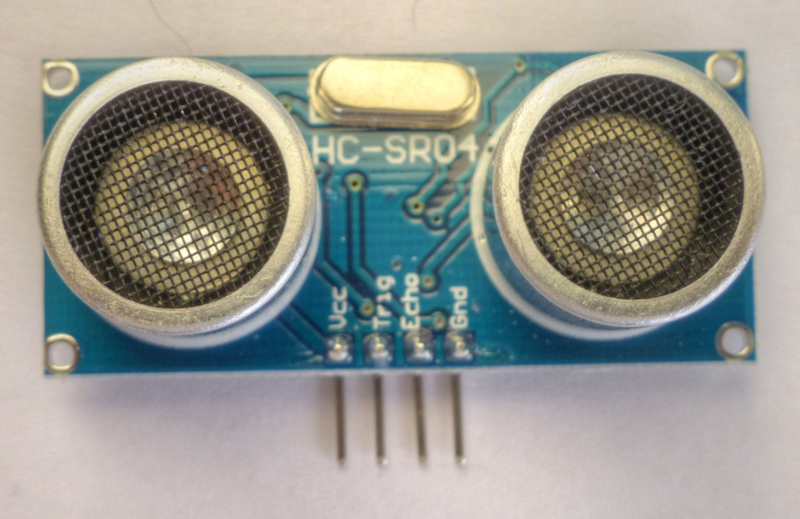
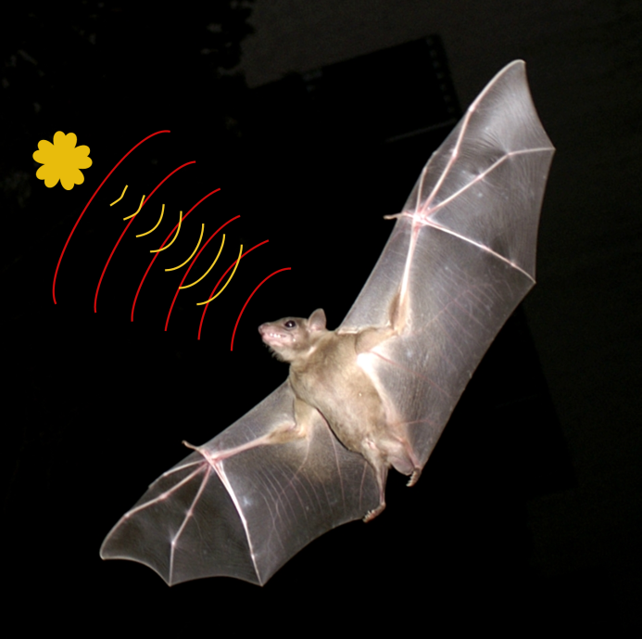
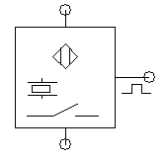
Ultrazvukový snímač (ultrasonic sensor)
Zdroj: [1]
Zdroj: [2]
Gasoline Systems
Abteilung | 25.10.2011 | © Robert Bosch spol. s r.o. 2015. Alle Rechte vorbehalten, auch bzgl. jeder Verfügung, Verwertung, Reproduktion, Bearbeitung, Weitergabe sowie für den Fall von Schutzrechtsanmeldungen.

Slide 52
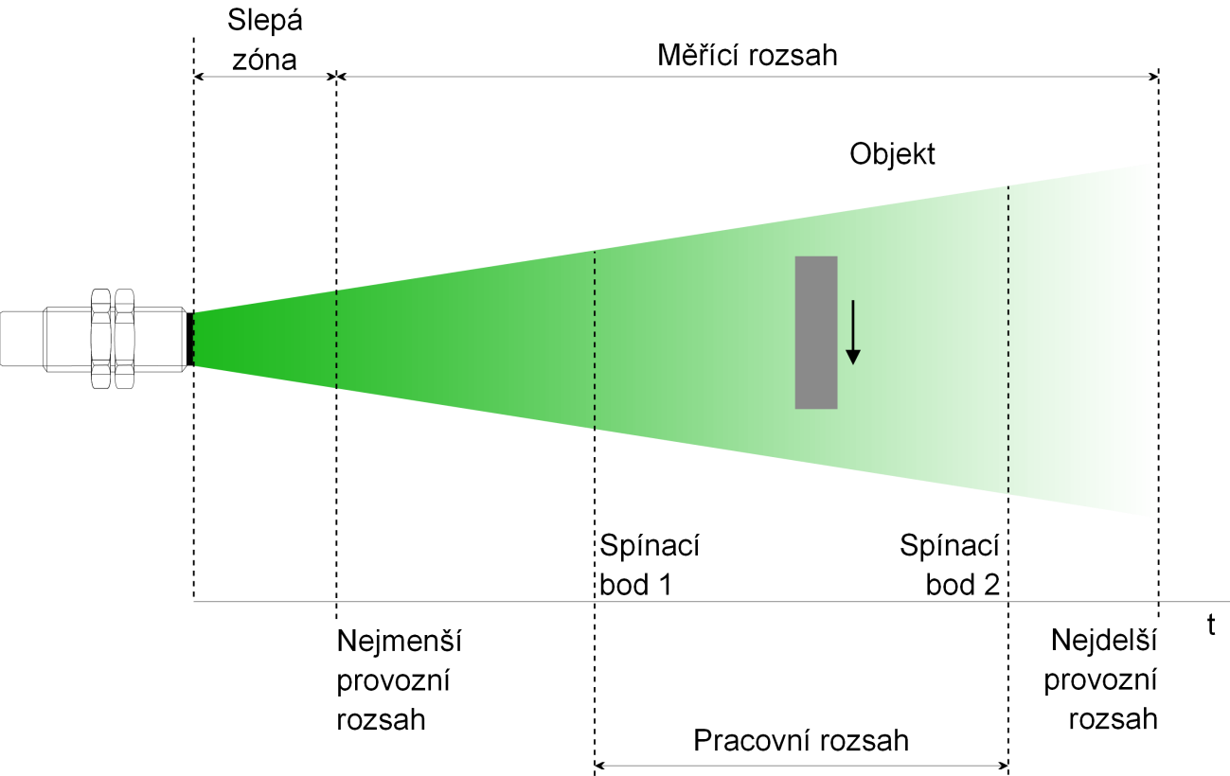
Ultrazvukový snímač (ultrasonic sensor)
Rozsah, ve kterém senzor snímá, je ohraničen nejmenším a nejdelším provozním rozsahem. Ten je, stejně jako slepá zóna, určený velikostí snímače. Ve slepé zóně senzor nesnímá žádný objekt. Zóna je výsledkem délky trvání vysílaného impulzu a doby odezvy ultrazvukového převodníku.
Gasoline Systems
Abteilung | 25.10.2011 | © Robert Bosch spol. s r.o. 2015. Alle Rechte vorbehalten, auch bzgl. jeder Verfügung, Verwertung, Reproduktion, Bearbeitung, Weitergabe sowie für den Fall von Schutzrechtsanmeldungen.

Slide 53

Ultrazvukový snímač (ultrasonic sensor)
Speciální BUS ultrazvukové snímače je možné vychýlit z osy. Vychýlení je možné pomocí tvrdých, hladkých povrchů. BUS snímače by neměly být vychýleny více než dvakrát. Výsledkem odchýlení může být snížení provozního rozsahu.
Gasoline Systems
Abteilung | 25.10.2011 | © Robert Bosch spol. s r.o. 2015. Alle Rechte vorbehalten, auch bzgl. jeder Verfügung, Verwertung, Reproduktion, Bearbeitung, Weitergabe sowie für den Fall von Schutzrechtsanmeldungen.

Slide 54

Ultrazvukový snímač (ultrasonic sensor)
Příklady použití
Kontrola průměru
při řízení odvíjení
Snímání obsahu přepravních kontejnerů
Kontrola hladiny v silech, kontejnerech, …
Třídění dílů dle velikosti
Kontrola naložení dopravních pásů
Monitorování stavu zásobníků (papír, plechy)
Gasoline Systems
Abteilung | 25.10.2011 | © Robert Bosch spol. s r.o. 2015. Alle Rechte vorbehalten, auch bzgl. jeder Verfügung, Verwertung, Reproduktion, Bearbeitung, Weitergabe sowie für den Fall von Schutzrechtsanmeldungen.

Slide 55
Optické senzory (photoelectric sensors)
Princip činnosti
pro zachycení objektu v akční zóně používají světelný paprsek
detekují všechny předměty z libovolného materiálu (v určité vzdálenosti)
reagují, jestliže dojde k přerušení paprsku, popř. k odražení generovaného paprsku
Základní rozdělení optických senzorů
jednocestné světelné závory
reflexní světelné závory
difuzní světelné snímače
Možnosti použití v praxi
rozpoznání a počítání dílů
monitorování výšky vrstvy
snímání skrz sklo
zaměření malých částí
rozpoznání značek
snímání výšky hladiny a mnoho dalších
Gasoline Systems
Abteilung | 25.10.2011 | © Robert Bosch spol. s r.o. 2015. Alle Rechte vorbehalten, auch bzgl. jeder Verfügung, Verwertung, Reproduktion, Bearbeitung, Weitergabe sowie für den Fall von Schutzrechtsanmeldungen.

Slide 56

Jednocestná světelná závora (through-beam sensor)
Jednocestná světelná závora
paprsek vysílán z vysílače přímo na přijímač
vysílač i přijímač ve stejné ose
detekují předměty mezi vysílačem a přijímačem, které přerušují paprsek
detekovaný objekt musí být větší než aktivní zóna (spolehlivé přerušení paprsku)
jsou necitlivé vůči znečištění, páře, mlze atd.
detekují různé materiály
  natřené
  průsvitné
  hladké
  drsné atd.
Gasoline Systems
Abteilung | 25.10.2011 | © Robert Bosch spol. s r.o. 2015. Alle Rechte vorbehalten, auch bzgl. jeder Verfügung, Verwertung, Reproduktion, Bearbeitung, Weitergabe sowie für den Fall von Schutzrechtsanmeldungen.

Slide 57


Jednocestná světelná závora (through-beam sensor)
Zdroj světla
červená LED dioda, IR dioda, laser
Spínací vzdálenost
v závislosti na zdroji světla až do 80 metrů
Gasoline Systems
Abteilung | 25.10.2011 | © Robert Bosch spol. s r.o. 2015. Alle Rechte vorbehalten, auch bzgl. jeder Verfügung, Verwertung, Reproduktion, Bearbeitung, Weitergabe sowie für den Fall von Schutzrechtsanmeldungen.

Slide 58

Jednocestná světelná závora (through-beam sensor)
Příklady použití
Kontrola zalomení vrtáku
kontrola vrtáků o průměru větším než cca 2 mm
kontrola menších vrtáků (již od
Ø 1 mm) laserovou jednocestnou optickou závorou
Kontrola výšky stohu
instalace jednocestných optických závor jedné nad druhou
každá závora snímá jednu výšku
přesnost snímání – několik mm.
Třídění dílů
použití pro třídění dílů s různou výškou
Gasoline Systems
Abteilung | 25.10.2011 | © Robert Bosch spol. s r.o. 2015. Alle Rechte vorbehalten, auch bzgl. jeder Verfügung, Verwertung, Reproduktion, Bearbeitung, Weitergabe sowie für den Fall von Schutzrechtsanmeldungen.

Slide 59

Keyence IB-30
Keyence IB-30
Rozsah měření
30 mm
Montážní vzdálenost
0‒300 mm
Minimální detekovatelný objekt
ø 0,2 mm
Gasoline Systems
Abteilung | 25.10.2011 | © Robert Bosch spol. s r.o. 2015. Alle Rechte vorbehalten, auch bzgl. jeder Verfügung, Verwertung, Reproduktion, Bearbeitung, Weitergabe sowie für den Fall von Schutzrechtsanmeldungen.

Slide 60

Keyence IB-30
Keyence IB-30
Gasoline Systems
Abteilung | 25.10.2011 | © Robert Bosch spol. s r.o. 2015. Alle Rechte vorbehalten, auch bzgl. jeder Verfügung, Verwertung, Reproduktion, Bearbeitung, Weitergabe sowie für den Fall von Schutzrechtsanmeldungen.

Slide 61

Keyence IB-30
Keyence IB-30
Napájení
Výstupy PNP zapojení
Přijímač
Vysílač
Sklíčidlo
Rozevření sklíčidla
Zavření sklíčidla
Vyhodnocovací jednotka
Gasoline Systems
Abteilung | 25.10.2011 | © Robert Bosch spol. s r.o. 2015. Alle Rechte vorbehalten, auch bzgl. jeder Verfügung, Verwertung, Reproduktion, Bearbeitung, Weitergabe sowie für den Fall von Schutzrechtsanmeldungen.

Slide 62
Keyence IB-30
Keyence IB-30
Nastavte snímač tak, aby sepnul výstup Q1 na jeden zadaný průměr vrtáku.
schéma zapojení výstupu
a pneumatického obvodu trenažéru
schéma zapojení ovládání
sklíčidla trenažéru
Gasoline Systems
Abteilung | 25.10.2011 | © Robert Bosch spol. s r.o. 2015. Alle Rechte vorbehalten, auch bzgl. jeder Verfügung, Verwertung, Reproduktion, Bearbeitung, Weitergabe sowie für den Fall von Schutzrechtsanmeldungen.

Slide 63


Keyence IB-30 − nastavení
Změřte různé průměry vrtáků.
Tento postup ukazuje, jak je možné změřit průměr vrtáku, jeho hodnotu zobrazit na displeji a, pokud je vrták v požadované toleranci, zapnout výstup.
Gasoline Systems
Abteilung | 25.10.2011 | © Robert Bosch spol. s r.o. 2015. Alle Rechte vorbehalten, auch bzgl. jeder Verfügung, Verwertung, Reproduktion, Bearbeitung, Weitergabe sowie für den Fall von Schutzrechtsanmeldungen.

Slide 64


Keyence IB-30 − nastavení
Resetování snímače
1.
Přidržte tlačítko Mode a 5x zmáčkněte tlačítko Set.
2.
Na displeji se zobrazí dotaz na Reset.
3.
Šipkou dolů změňte dotaz na reset z No na Yes.
Gasoline Systems
Abteilung | 25.10.2011 | © Robert Bosch spol. s r.o. 2015. Alle Rechte vorbehalten, auch bzgl. jeder Verfügung, Verwertung, Reproduktion, Bearbeitung, Weitergabe sowie für den Fall von Schutzrechtsanmeldungen.

Slide 65


Keyence IB-30 − nastavení
Nastavení binárního výstupu
Nastavení analogového výstupu
1.
Zvolte typ výstupu na PNP.
2.
Potvrďte tlačítkem Mode.
1.
Analog používat nebudeme,
proto zvolte Off.
2.
Potvrďte tlačítkem Mode.
Gasoline Systems
Abteilung | 25.10.2011 | © Robert Bosch spol. s r.o. 2015. Alle Rechte vorbehalten, auch bzgl. jeder Verfügung, Verwertung, Reproduktion, Bearbeitung, Weitergabe sowie für den Fall von Schutzrechtsanmeldungen.

Slide 66


Keyence IB-30 − nastavení
Menu snímače – nastavení délky v mm
Nastavení hodnoty, která se bude zobrazovat na displeji (mm nebo %), zvolte mm (LEN).
1.
Vyčkejte, než proběhne Reset.
2.
Podržte tlačítko Mode 2 sekundy, zobrazí se Menu.
3.
Šipkou zvolte Len a potvrďte Mode.
Gasoline Systems
Abteilung | 25.10.2011 | © Robert Bosch spol. s r.o. 2015. Alle Rechte vorbehalten, auch bzgl. jeder Verfügung, Verwertung, Reproduktion, Bearbeitung, Weitergabe sowie für den Fall von Schutzrechtsanmeldungen.

Slide 67


Keyence IB-30 − nastavení
Menu snímače
Nastavte snímání na tmu – na displeji se bude zobrazovat pouze velikost zakryté části snímače v mm.
4.
Šipkou zvolte Yes a potvrďte změnu tlačítkem Mode.
1.
Šipkou zvolte Dark a potvrďte Mode.
Gasoline Systems
Abteilung | 25.10.2011 | © Robert Bosch spol. s r.o. 2015. Alle Rechte vorbehalten, auch bzgl. jeder Verfügung, Verwertung, Reproduktion, Bearbeitung, Weitergabe sowie für den Fall von Schutzrechtsanmeldungen.

Slide 68


Keyence IB-30 − nastavení
Nastavení odezvy snímání v ms
Nastavte binární výstup Normal open/ Normal close (spínací/rozpínací výstup)
1.
Šipkami zvolte rychlost odezvy a potvrďte tlačítkem Mode.
1.
Šipkou zvolte N.o. a potvrďte Mode.
Gasoline Systems
Abteilung | 25.10.2011 | © Robert Bosch spol. s r.o. 2015. Alle Rechte vorbehalten, auch bzgl. jeder Verfügung, Verwertung, Reproduktion, Bearbeitung, Weitergabe sowie für den Fall von Schutzrechtsanmeldungen.

Slide 69


Keyence IB-30 − nastavení
Ukončení nabídky Menu
Kalibrace snímače – vynulování hodnoty na displeji
1.
Potvrďte ukončení Menu tlačítkem Mode.
1.
Zmáčkněte Zero shift, displej se vynuluje.
Gasoline Systems
Abteilung | 25.10.2011 | © Robert Bosch spol. s r.o. 2015. Alle Rechte vorbehalten, auch bzgl. jeder Verfügung, Verwertung, Reproduktion, Bearbeitung, Weitergabe sowie für den Fall von Schutzrechtsanmeldungen.

Slide 70


Keyence IB-30 − nastavení
Otevřete sklíčidlo a vložte měřený vrták.
Sklíčidlo zavřete, na displeji se zobrazí hodnota v mm.
Gasoline Systems
Abteilung | 25.10.2011 | © Robert Bosch spol. s r.o. 2015. Alle Rechte vorbehalten, auch bzgl. jeder Verfügung, Verwertung, Reproduktion, Bearbeitung, Weitergabe sowie für den Fall von Schutzrechtsanmeldungen.

Slide 71

Keyence IB-30 − nastavení
Uložení průměru do požadované banky
Úprava tolerance rozměru vrtáku – úprava minima
1.
Je zvolena Banka 0, do ní se uloží hodnota vrtáku.
2.
Stiskněte 2x tlačítko Set, uloží se aktuální průměr vrtáku.
3.
Šipkou vpravo zvolte možnost Min.
4.
Šipkou nahoru nebo dolů zvolte spodní toleranci rozměru.
Gasoline Systems
Abteilung | 25.10.2011 | © Robert Bosch spol. s r.o. 2015. Alle Rechte vorbehalten, auch bzgl. jeder Verfügung, Verwertung, Reproduktion, Bearbeitung, Weitergabe sowie für den Fall von Schutzrechtsanmeldungen.

Slide 72


Keyence IB-30 − nastavení
Úprava tolerance rozměru vrtáku – úprava maxima
Posun nuly – ruční úprava nepřesnosti rozměru
1.
Šipkou vpravo zvolte možnost Max.
2.
Šipkou nahoru nebo dolů zvolte horní toleranci rozměru vrtáku.
3.
Displej neukazuje přesný rozměr.
4.
Šipkou vpravo zvolte možnost Shift.
Gasoline Systems
Abteilung | 25.10.2011 | © Robert Bosch spol. s r.o. 2015. Alle Rechte vorbehalten, auch bzgl. jeder Verfügung, Verwertung, Reproduktion, Bearbeitung, Weitergabe sowie für den Fall von Schutzrechtsanmeldungen.

Slide 73


Keyence IB-30 − nastavení
Úprava tolerance rozměru vrtáku
Změna banky ‒ pro uložení dalších rozměrů, musí se nastavit znova všechny parametry pro tento rozměr.
1.
Šipkou nahoru nebo dolů přičtěte nebo odečtěte požadovaný rozměr.
2.
Pokud je rozměr v toleranci, aktivuje se výstup.
3.
Zvolená banka
4.
Zmáčkněte Mode a šipku nahoru nebo dolů, dojde ke změně banky na 0‒3.
Gasoline Systems
Abteilung | 25.10.2011 | © Robert Bosch spol. s r.o. 2015. Alle Rechte vorbehalten, auch bzgl. jeder Verfügung, Verwertung, Reproduktion, Bearbeitung, Weitergabe sowie für den Fall von Schutzrechtsanmeldungen.

Slide 74

Optická závora Keyence SL-V
Technické údaje
rozestupy os paprsků/průměr čoček: 10 mm/4 mm
funkce detekce: 14 mm
provozní vzdálenost: 0,1 m až 7,0 m
světelný zdroj: Infračervená LED (850 nm)
Gasoline Systems
Abteilung | 25.10.2011 | © Robert Bosch spol. s r.o. 2015. Alle Rechte vorbehalten, auch bzgl. jeder Verfügung, Verwertung, Reproduktion, Bearbeitung, Weitergabe sowie für den Fall von Schutzrechtsanmeldungen.

Slide 75


Keyence SL-V − trenažér
Optická závora
Vysílač
Přijímač
Zadní strana ‒ popis vstupů a výstupů
Difuzní snímání zasunuté polohy
Lis
Všechny zdířky +24V a 0V se musí propojit!
Světelná závora snímání pracovní polohy
Gasoline Systems
Abteilung | 25.10.2011 | © Robert Bosch spol. s r.o. 2015. Alle Rechte vorbehalten, auch bzgl. jeder Verfügung, Verwertung, Reproduktion, Bearbeitung, Weitergabe sowie für den Fall von Schutzrechtsanmeldungen.

Slide 76
Keyence SL-V − trenažér
Zapojení s automatickým resetem
Po zapojení se lis spustí a neustále přerušovaně lisuje.
Po vložení předmětu do prostoru optické závory se lisování přeruší.
1 | 24V | hnědá
2 | volící vstup režimu spřažení | růžová
3 | AUX | červená
4 | 0V | modrá
5 | resetovací vstup | žlutá
6 | EDM | červená
7 | K1 | černá
8 | K2 | šedá
Gasoline Systems
Abteilung | 25.10.2011 | © Robert Bosch spol. s r.o. 2015. Alle Rechte vorbehalten, auch bzgl. jeder Verfügung, Verwertung, Reproduktion, Bearbeitung, Weitergabe sowie für den Fall von Schutzrechtsanmeldungen.

Slide 77

Bezpečnostní optická závora (safety light curtain)
Příklady použití
Gasoline Systems
Abteilung | 25.10.2011 | © Robert Bosch spol. s r.o. 2015. Alle Rechte vorbehalten, auch bzgl. jeder Verfügung, Verwertung, Reproduktion, Bearbeitung, Weitergabe sowie für den Fall von Schutzrechtsanmeldungen.

Slide 78
Reflexní světelná závora (retro-reflective sensors)
Reflexní světelná závora
vysílač a přijímač v jednom pouzdře
paprsek světla se odráží od odrazky a dopadá do přijímače
zrcadlo musí zaručit správný zpětný odraz i při mírném náklonu − tolerance náklonu až 15°
pokud je paprsek přerušen, dojde ke změně signálu na výstupu
problémy s detekcí předmětů s lesklým povrchem
  nutno použít reflexní závoru s polarizačním filtrem (potlačení odražení od předmětu)
zdroj světla − červená LED dioda, IR dioda, laser
spínací vzdálenost − v závislosti na zdroji světla až do 40 metrů
Gasoline Systems
Abteilung | 25.10.2011 | © Robert Bosch spol. s r.o. 2015. Alle Rechte vorbehalten, auch bzgl. jeder Verfügung, Verwertung, Reproduktion, Bearbeitung, Weitergabe sowie für den Fall von Schutzrechtsanmeldungen.

Slide 79

Reflexní světelná závora (retro-reflective sensors)
Reflexní světelná závora
Gasoline Systems
Abteilung | 25.10.2011 | © Robert Bosch spol. s r.o. 2015. Alle Rechte vorbehalten, auch bzgl. jeder Verfügung, Verwertung, Reproduktion, Bearbeitung, Weitergabe sowie für den Fall von Schutzrechtsanmeldungen.

Slide 80

Reflexní světelná závora (retro-reflective sensors)
Příklady použití
Počítání průhledných lahví
transparentní objekty absorbují málo světla
použití retroreflexní optické závory pro snímání transparentních objektů
Snímaní velikosti výrobků
vyhodnocení přítomnosti obrobku
použití délky trvání pulsu pro počítaní nebo pro měření délky obrobku
Gasoline Systems
Abteilung | 25.10.2011 | © Robert Bosch spol. s r.o. 2015. Alle Rechte vorbehalten, auch bzgl. jeder Verfügung, Verwertung, Reproduktion, Bearbeitung, Weitergabe sowie für den Fall von Schutzrechtsanmeldungen.

Slide 81

Difuzní optický snímač (diffuse sensor)
Difuzní optický senzor
vysílač a přijímač v jednom pouzdře
nevyžadují reflektor
světlo se s rozdílnou světelnou intenzitou odráží od předmětu do přijímače → sepne se výstupní signál
pracovní rozsah většinou 100–200 mm (závislý na barvě a typu povrchu objektu), max. 3,5 m
  lesklý povrch odráží světlo výborně
  matná plocha světlo pohlcuje
zdroj světla – červená LED dioda, IR dioda, laser
Gasoline Systems
Abteilung | 25.10.2011 | © Robert Bosch spol. s r.o. 2015. Alle Rechte vorbehalten, auch bzgl. jeder Verfügung, Verwertung, Reproduktion, Bearbeitung, Weitergabe sowie für den Fall von Schutzrechtsanmeldungen.

Slide 82

Difuzní optický snímač (diffuse sensor)
Difuzní optický snímač
Gasoline Systems
Abteilung | 25.10.2011 | © Robert Bosch spol. s r.o. 2015. Alle Rechte vorbehalten, auch bzgl. jeder Verfügung, Verwertung, Reproduktion, Bearbeitung, Weitergabe sowie für den Fall von Schutzrechtsanmeldungen.

Slide 83

Difuzní optický snímač (diffuse sensor)
Okénkový komparátor – okénková funkce
Gasoline Systems
Abteilung | 25.10.2011 | © Robert Bosch spol. s r.o. 2015. Alle Rechte vorbehalten, auch bzgl. jeder Verfügung, Verwertung, Reproduktion, Bearbeitung, Weitergabe sowie für den Fall von Schutzrechtsanmeldungen.

Slide 84

Difuzní optický snímač (diffuse sensor)
Okénkový komparátor – okénková funkce
Gasoline Systems
Abteilung | 25.10.2011 | © Robert Bosch spol. s r.o. 2015. Alle Rechte vorbehalten, auch bzgl. jeder Verfügung, Verwertung, Reproduktion, Bearbeitung, Weitergabe sowie für den Fall von Schutzrechtsanmeldungen.

Slide 85

Difuzní optický snímač (diffuse sensor)
Spínání na světlo
Spínání na světlo a na tmu
Spínání na světlo a na tmu
Gasoline Systems
Abteilung | 25.10.2011 | © Robert Bosch spol. s r.o. 2015. Alle Rechte vorbehalten, auch bzgl. jeder Verfügung, Verwertung, Reproduktion, Bearbeitung, Weitergabe sowie für den Fall von Schutzrechtsanmeldungen.

Slide 86

Difuzní optický snímač (diffuse sensor)
Příklady použití
Rozlišení různých průměrů
snímání různých průměrů hřídele difuzním snímačem s potlačeným pozadím
nastavení: sepne při větším průměru, malý průměr je vyhodnocen jako pozadí a je potlačen (výstup se nesepne)
Kontrola naplnění: granulovaný materiál
skupina snímačů
současná kontrola obsahu celých řad malých balení na dopravníkovém pásu
Gasoline Systems
Abteilung | 25.10.2011 | © Robert Bosch spol. s r.o. 2015. Alle Rechte vorbehalten, auch bzgl. jeder Verfügung, Verwertung, Reproduktion, Bearbeitung, Weitergabe sowie für den Fall von Schutzrechtsanmeldungen.

Slide 87

Snímač barev (RGB digital fiberoptic sensor)
Snímač barev
Gasoline Systems
Abteilung | 25.10.2011 | © Robert Bosch spol. s r.o. 2015. Alle Rechte vorbehalten, auch bzgl. jeder Verfügung, Verwertung, Reproduktion, Bearbeitung, Weitergabe sowie für den Fall von Schutzrechtsanmeldungen.

Slide 88
Snímač barev (RGB digital fiberoptic sensor)
Snímač barev
Zdroj světla
RGB LED
Princip činnosti
snímá intenzitu světla odraženého od předmětu a porovnává ji se zadanými parametry
umožňuje snímat odstíny barev
Gasoline Systems
Abteilung | 25.10.2011 | © Robert Bosch spol. s r.o. 2015. Alle Rechte vorbehalten, auch bzgl. jeder Verfügung, Verwertung, Reproduktion, Bearbeitung, Weitergabe sowie für den Fall von Schutzrechtsanmeldungen.

Slide 89


Snímač barev Keyence CZ − nastavení
Resetování snímače
1.
Přidržte tlačítko Mode a 5x zmáčkněte tlačítko Set.
2.
Potvrdíme Reset zvolením možnosti Yes.
3.
Průběh resetu
Tento postup ukazuje, jak nastavit snímač, aby přiřadil každému výstupu jinou barvu.
Dále ukazuje, jaké lze použít způsoby rozlišení barev.
Gasoline Systems
Abteilung | 25.10.2011 | © Robert Bosch spol. s r.o. 2015. Alle Rechte vorbehalten, auch bzgl. jeder Verfügung, Verwertung, Reproduktion, Bearbeitung, Weitergabe sowie für den Fall von Schutzrechtsanmeldungen.

Slide 90


Snímač barev Keyence CZ − nastavení
1-bodová kalibrace
1.
Přidržte tlačítko Mode 2s pro zobrazení menu.
2.
Šipkou změňte základní menu za úplné (zvolte možnost full), potvrďte tlač. Mode.
Gasoline Systems
Abteilung | 25.10.2011 | © Robert Bosch spol. s r.o. 2015. Alle Rechte vorbehalten, auch bzgl. jeder Verfügung, Verwertung, Reproduktion, Bearbeitung, Weitergabe sowie für den Fall von Schutzrechtsanmeldungen.

Slide 91


Snímač barev Keyence CZ − nastavení
3.
Zvolte typ snímání na základě barevné složky (color) a potvrďte tlačítkem Mode.
4.
Zvolte rychlost odezvy (rychlost, jakou bude barva rozpoznána) turbo a potvrďte stisknutím tlač. Mode.
Gasoline Systems
Abteilung | 25.10.2011 | © Robert Bosch spol. s r.o. 2015. Alle Rechte vorbehalten, auch bzgl. jeder Verfügung, Verwertung, Reproduktion, Bearbeitung, Weitergabe sowie für den Fall von Schutzrechtsanmeldungen.

Slide 92


Snímač barev Keyence CZ − nastavení
Při zpoždění vypnutí dojde k tomu, že pokud odstraníme rozpoznávanou barvu z dosahu snímače, výstup snímače se rozepne až po odpočítání nastaveného času ‒ např. po 1 s.
5.
Výstup zvolte typu NO (normal open – spínací kontakt), potvrďte tl. Mode.
6.
Volba časovače – zvolte typ offd (OffDelay – zpoždění vypnutí), potvrďte tlač. Mode.
Gasoline Systems
Abteilung | 25.10.2011 | © Robert Bosch spol. s r.o. 2015. Alle Rechte vorbehalten, auch bzgl. jeder Verfügung, Verwertung, Reproduktion, Bearbeitung, Weitergabe sowie für den Fall von Schutzrechtsanmeldungen.

Slide 93


Snímač barev Keyence CZ − nastavení
Jednobodová kalibrace nastaví výstup na jednu barvu, nerozpozná však nepatrné změny v odstínu barvy.
7.
Zvolte zpoždění 1000ms (1s), potvrďte tlač. Mode.
8.
Zvolte 1-bodovou kalibraci 1-P (1-point) a potvrďte tlač. Mode.
Gasoline Systems
Abteilung | 25.10.2011 | © Robert Bosch spol. s r.o. 2015. Alle Rechte vorbehalten, auch bzgl. jeder Verfügung, Verwertung, Reproduktion, Bearbeitung, Weitergabe sowie für den Fall von Schutzrechtsanmeldungen.

Slide 94


Snímač barev Keyence CZ − nastavení
9.
Funkce eco vypne displej při nečinnosti snímače. Ponecháme tuto volbu vypnutou (Off).
10.
Zvolte 1-bodovou kalibraci 1-P (1-point) a potvrďte tlač. Mode.
Gasoline Systems
Abteilung | 25.10.2011 | © Robert Bosch spol. s r.o. 2015. Alle Rechte vorbehalten, auch bzgl. jeder Verfügung, Verwertung, Reproduktion, Bearbeitung, Weitergabe sowie für den Fall von Schutzrechtsanmeldungen.

Slide 95


Snímač barev Keyence CZ − nastavení
11.
Vyberte barvu, kterou chcete snímat na prvním výstupu, poté stiskněte set -> barva se uložila na výstup 1.
12.
Výstup se sepne, pokud se barva shoduje s barvou nastavenou. Nyní je barva uložena v bance A na výstupu 1.
Gasoline Systems
Abteilung | 25.10.2011 | © Robert Bosch spol. s r.o. 2015. Alle Rechte vorbehalten, auch bzgl. jeder Verfügung, Verwertung, Reproduktion, Bearbeitung, Weitergabe sowie für den Fall von Schutzrechtsanmeldungen.

Slide 96


Snímač barev Keyence CZ − nastavení
2-bodová kalibrace
používá se pro rozlišení dvou podobných odstínů
1.
Přidržením tl. Mode na 2s vstoupíte opět do menu. Nyní zvolte 2-bodovou kalibraci 2-P, potvrďte tl. Mode a zavřete menu.
2.
Stisknutím tlačítka Mode a jedné ze šipek se přepnete na druhý výstup v bance A.
Gasoline Systems
Abteilung | 25.10.2011 | © Robert Bosch spol. s r.o. 2015. Alle Rechte vorbehalten, auch bzgl. jeder Verfügung, Verwertung, Reproduktion, Bearbeitung, Weitergabe sowie für den Fall von Schutzrechtsanmeldungen.

Slide 97

Snímač barev Keyence CZ − nastavení
3.
Vyberte barvu a stiskněte tlačítko set.
4.
Nyní vyberte odstín barvy, který chce od původní barvy odlišit a stiskněte znovu tlačítko set -> výstup 2 zhasne.
Gasoline Systems
Abteilung | 25.10.2011 | © Robert Bosch spol. s r.o. 2015. Alle Rechte vorbehalten, auch bzgl. jeder Verfügung, Verwertung, Reproduktion, Bearbeitung, Weitergabe sowie für den Fall von Schutzrechtsanmeldungen.

Slide 98


Snímač barev Keyence CZ − nastavení
Precizní kalibrace
používá se k přesnému nastavení jednoho odstínu
1.
V menu zvolte precizní kalibraci P-P.
2.
Vyberte odstín a stiskněte tlač. set -> výstup se rozsvítí. Po nepatrné změněn odstínu se výstup rozepne.
Gasoline Systems
Abteilung | 25.10.2011 | © Robert Bosch spol. s r.o. 2015. Alle Rechte vorbehalten, auch bzgl. jeder Verfügung, Verwertung, Reproduktion, Bearbeitung, Weitergabe sowie für den Fall von Schutzrechtsanmeldungen.

Slide 99
Pojmy
Slovníček pojmů
Napájecí napětí (Ub) − rozsah napětí, ve kterém snímač může pracovat a je zaručena jeho spolehlivost
Jmenovité napájecí napětí (Ue) − napájecí napětí bez tolerancí
Jmenovitý pracovní proud (Ie) − maximální proud, který může protékat zátěží snímače
Proud naprázdno (Io) − proud, který odebírá vlastní snímač
Minimální pracovní proud (Im) − minimální proud, který může protékat zátěží snímače
Funkční prvek – část el. obvodu, která je schopna vykonávat některou ze základních el. funkcí
Veličina – pojem používaný pro kvantitativní a kvalitativní popis reality (popis vlastností hmoty)
Blokové schéma – funkční diagram, topologicko-geometrické znázornění struktury systémů
Snímací vzdálenost – udává, při jaké vzdálenosti snímaného předmětu od aktivní plochy snímač změní svůj klidový stav
Pracovní rozsah − oblast mezi dvěma jednotlivými spínacími body
Snímací rozsah – celý trojrozměrný prostor, ve kterém mohou být předměty detekovány nebo měřena vzdálenost
Hystereze − rozdíl mezi polohou spínacího bodu při přibližování standardizovaného měřicího předmětu k aktivní ploše snímače
a jeho polohou při oddalování
Detekce – zjišťování, odhalování, objevování neznámého, skrytého
Slepá zóna – ultrazvukové snímače používají převodník k vysílání a příjmu ultrazvukového impulsu. Protože tento převodník pochopitelně nemůže současně vysílat a přijímat, je před přední stranou snímače oblast, ve které nemůže snímač určit polohu objektu.
Rozlišení – nejmenší změna vzdálenosti, která způsobí změnu výstupní hodnoty
Standardní předmět – předmět 100×100 mm, který se používá ke zjištění jmenovitých hodnot, které jsou pak specifikovány
v technických datech
Gasoline Systems
Abteilung | 25.10.2011 | © Robert Bosch spol. s r.o. 2015. Alle Rechte vorbehalten, auch bzgl. jeder Verfügung, Verwertung, Reproduktion, Bearbeitung, Weitergabe sowie für den Fall von Schutzrechtsanmeldungen.

Slide 100
Zdroje
Publikace:
ĎAĎO, Stanislav. Senzory a měřicí obvody. 1. vyd. Praha: ČVUT, 1996, 315 s. ISBN 80-010-1500-9.
HRUŠKA, František. Senzory: Fyzikální principy, úpravy signálů, praktické použití [online]. Zlín: Univerzita Tomáše Bati ve Zlíně, 2011 [cit. 2015-02-06]. ISBN 978-80-7454-096-7. Dostupné z: http://www.utb.cz/file/15534?highlightWords=senzory
KWASNY, Wojciech a Andrzej BLAZEJEWSKI. Mechatronika. Modul 5: mechatronické komponenty. Wroclaw: Wroclaw University of Technology, 2008.
TŮMA, Jiří a Renata WAGNEROVÁ. Základy automatizace. Ostrava: Vysoká škola báňská − Technická univerzita, 2008. ISBN 978-80-248-1523-7.
Odkazy na web:
http://www.balluff.com/balluff/MCZ/cs/home.jsp
http://www.kotlin.cz/cs/hlavni-stranka.html
http://cz.keyence.com/
https://www.smc.eu/portal_ssl/WebContent/main/index.jsp?is_main=yes&lang=cs&ctry=CZ
http://www.turck.cz/
www.captron.de
Zdroje obrázků:
[1] NEVIT DILMEN. HC SR04 Ultrasonic sensor 1480322 3 4 HDR Enhancer. [cit. 2015-04-29]. Dostupné pod licencí Creative Commons − Uveďte autora-Zachovejte licenci 3.0 Unported na: http://commons.wikimedia.org/wiki/File:HC_SR04_Ultrasonic_sensor_1480322_3_4_HDR_Enhancer.jpg?uselang=cs
[2]אורן פלס OREN PELES. PikiWiki Israel 11327 Wildlife and Plants of Israel [původní dílo]. MATHKNIGHT. PikiWiki Israel 11327 Wildlife and Plants of Israel-Bat-003 [Odvozené dílo]. [cit. 2015-04-29]. Odvozené dílo. Dostupné pod licencí Creative Commons − Uveďte autora 2.5 Generic na: http://commons.wikimedia.org/wiki/File%3APikiWiki_Israel_11327_Wildlife_and_Plants_of_Israel-Bat-003.jpg?uselang=cs

